Slide 1
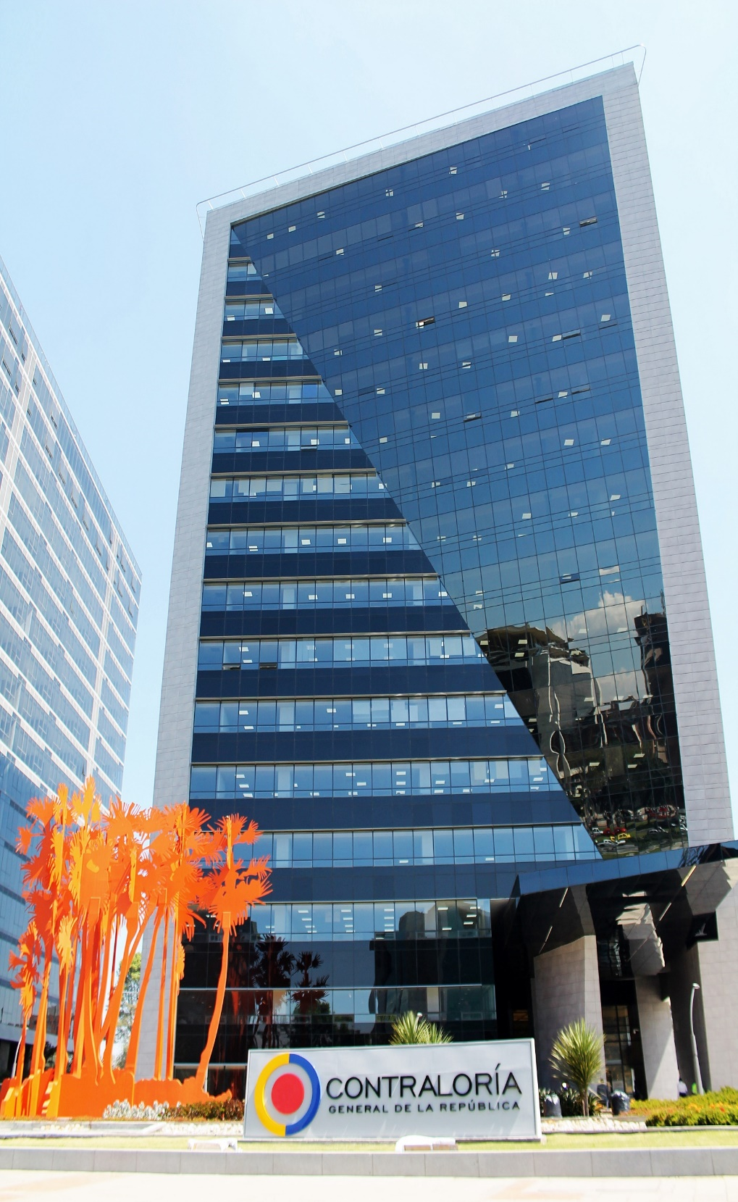

 | Proceso Gestión de Atención al Usuario Protocolos de Atención al Usuario | Código: | PR-E-1030-01
 |  | Versión: | 02
PROTOCOLOS DE
ATENCIÓN AL CIUDADANO
Elaboró - Aprobó | Revisó | Publicación
Grupo de Atención al Usuario y Enlace con Grupos de Interés. - Gerencia | Oficina de Planeación | Fecha: 14 de febrero de 2025

Slide 2

INDICE
NUESTRA MISIÓN 5
NUESTRA VISIÓN 5
DEBERES DE LOS CIUDADANOS Y USUARIOS 6
DERECHOS DE LOS CIUDADANOS Y USUARIOS 6
POLÍTICA DE LOS CIUDADANOS Y USUARIOS 6
INTRODUCCIÓN 7
PRESENTACIÓN 8
GENERALIDADES 8
OBJETIVO DE LOS PROTOCOLOS DE SERVICIO 9
DEFINICIÓN 10
POBLACIÓN OBJETIVO 10
ALCANCE 11
OBLIGATORIEDAD 11
CUALIFICACIÓN 11
GLOSARIO 12 - 22
ELEMENTOS COMUNES EN TODOS LOS CANALES 23
  16.1 Atributos del buen servicio. 23
  16.2 Actitud 23
EL SERVICIO DE EXCELENCIA 24
  17.1 La atención, primera etapa del servicio de excelencia 25
  17.2 Actitud de Servicio 26
  17.3 Encuesta satisfacción del servicio 27
  17.4 Lenguaje (Verbal y no verbal) 27
  17.5 Cuando la respuesta a la solicitud es negativa 27
17.6 Atención a personas alteradas 27
  17.7 Recomendaciones para la atención de personas alteradas 28
  17.8 Manejo de información del ciudadano 29
  17.9 Atención a reclamos 29

Slide 3
18. CANAL PRESENCIAL 30
  18.1 Desarrollo 30
  18.1.1 Comportamientos en la Atención al Ciudadano 30
  18.2. Sedes de Canales Presenciales 31
  18.3 Protocolos durante la atención presencial 32
  18.4 Principales elementos que influyen en la comunicación verbal Presencial 33
  18.5 Eventos Institucionales 34
  18.6 Rendición de Cuentas 34
  18.7 Audiencias Públicas 34
  18.8 Ferias de Servicio al Ciudadano 34
  18.9 Algunos objetivos de la participación institucional en las ferias de servicio a los ciudadanos 34
  18.10 El servicio de atención que se presta en las Ferias 35
  18.11 Adicionalmente a las consideraciones del servicio de atención presencial, en estos eventos institucionales se tiene en cuenta las siguientes
  recomendaciones 36
19. PROTOCOLOS DE ATENCIÓN AL USUARIO 38
19.1 Protocolos durante la atención presencial 39
19.2 Protocolo del servicio de atención por el canal virtual 40 19.2.1 Redes Sociales 40
19.3 Canal Digital –Tramites en línea 41
19.4 Protocolo del servicio de atención por canal telefónico 43
19.5 Protocolo del servicio de Correo Electrónico 43
19.5.1 Protocolos del servicio de Correo Electrónico 43
19.5.2 Correos electrónicos de las sedes o puntos de atención 44
19.5.3 Recomendaciones de protocolo correo electrónico 44
19.5.4 Protocolo del servicio de atención del canal impreso 45
19.5.5 Protocolos del servicio de atención por canal impreso 45
20. PROTOCOLOS DE ATENCIÓN AL USUARIO CON PRIORIDAD 47
20.1 Atención prioritaria 47
20.2 Adultos mayores y mujeres embarazadas 47

Slide 4

20.3 Niños, niñas y adolescentes 47
20.4 Personas en situación de vulnerabilidad 47
20.5 Grupos étnicos 48
20.6 Personas en Condición de Discapacidad 48
20.7 Discapacidad visual 49
20.8 Discapacidad auditiva, sordas o hipoacusias 50
20.9 Atención a personas con sordoceguera 50
20.10 Atención a personas con discapacidad cognitiva 50 20.11 Personas con discapacidad mental 50
20.12 Atención a personas de talla baja 50
20.13 Identidades de género 51
20.13.1 Algunas identidades de género 51
20.13.2 Atención a identidades de género o al cliente diverso 52 20.13.3 Términos a evitar 52

Slide 5









Cesantías
1. NUESTRA MISIÓN
El Fondo de Bienestar Social de la Contraloría General de la República Ofrecer servicios con Bienestar con oportunidad, por medio de programas que mejoren la calidad de vida de nuestros usuarios y sus familias. Es una entidad que ofrece planes de crédito, salud, educación, recreación, cultura y deporte, la administración de las cesantías, el Colegio y el Centro Médico; comprometida con la satisfacción de las necesidades de bienestar de sus usuarios basado en un talento humano competente, íntegro, proactivo, empoderado con la calidad y el mejoramiento continuo de los procesos.
Por medio de mecanismos de comunicación externa(web) e interna(correos) la alta dirección se asegura de que esta política sea adecuadamente entendida y difundida a todos los servidores públicos de la CGR y FBSCGR y las partes interesadas.
2. NUESTRA VISIÓN
Posesionarnos en el 2026 como gesteros de bienestar mediante la transformación, agilidad, oportunidad y mejora en la prestación de los servicios, soportados en un talento dispuesto al cambio.
Bienestar
Educación
Crédito
Somos-Bienestar -
Salud
www.fbscgr.gov.co

Slide 6

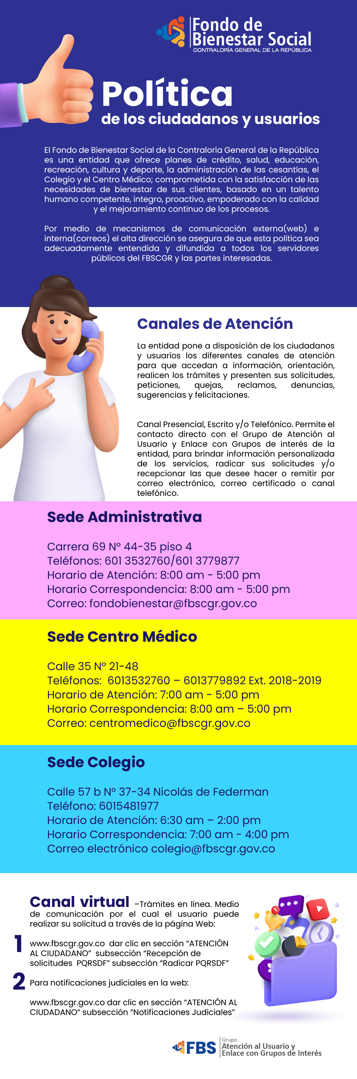
3. DEBERES DE LOS CIUDADANOS Y USUARIOS
1. Acatar la Constitución y las leyes.
2. Observar un trato respetuoso con los servidores públicos y/o colaboradores de la entidad.
3. Obrar conforme al principio de buena fe, absteniéndose de utilizar maniobras dilatorias en las actuaciones, y efectuar o aportar, a sabiendas, declaraciones o documentos falsos o hacer afirmaciones temerarias, entre otras conductas.
4. Ejercer con responsabilidad sus derechos y abstenerse de reiterar solicitudes improcedentes, para evitar que las nuevas solicitudes radicadas se conviertan en reiteraciones permanentes, que afecten los tiempos de los trámites y la agilidad de
respuesta de los mismos.
5. Respetar los turnos asignados en las sedes de la entidad.
6. Cuidar las instalaciones y elementos proporcionados para su servicio, en las sedes, en las actividades o servicios de bienestar.
4. DERECHOS DE LOS CIUDADANOS Y USUARIOS
1. Una comunicación plena y clara con el usuario
2. Recibir un trato digno y respeto con los usuarios
3. Confidencialidad de datos personales
4. Prestar el servicio adecuado según su tramite
5. Dar una información adecuada y completa
6. Reclamar y sugerir mejoras para el servicio
5. POLÍTICA DE LOS CIUDADANOS Y USUARIOS
El Fondo de Bienestar Social de la Contraloría General de la República es una entidad que ofrece planes de crédito, salud, educación, recreación, cultura y deporte, la administración de las cesantías, el Colegio y el Centro Médico; comprometida con la satisfacción de las necesidades de bienestar de sus clientes, basado en un talento humano competente, íntegro, proactivo, empoderado con la calidad y el mejoramiento continuo de los procesos.
Por medio de mecanismos de comunicación externa(web) e interna(correos) el alta dirección se asegura de que esta política sea adecuadamente entendida y difundida a todos los servidores públicos del FBSCGR y las partes interesadas.

Slide 7

Cesantías
6. INTRODUCCIÓN
El Fondo de Bienestar Social de la contraloría General de la Republica (FBSCGR) obra conforme a los deberes centrales del Estado, es acatar la Constitución y las leyes, brindar a los usuarios servicios oportunos y de calidad, y esto implica, garantizar el acceso a trámites, por los diferentes canales de atención (Canal Presencial, Escrito y/o Telefónico o página web), nuestra entidad ofrece planes de crédito (salud, recreación, calamidad, vivienda, vehículo y mejoras locativas), la administración de las cesantías, el Colegio para hijos, hermanos, sobrinos y nietos para los trabajadores del FBSCGR y CGR y el Centro Médico ofrece servicio para conyugue, padres, hijos, hermanos, nietos y sobrinos), actividades que realiza el grupo de bienestar integral de FBSCGR; comprometida con la satisfacción de las necesidades de bienestar de sus usuarios, basado en un talento humano competente, íntegro, proactivo, empoderado con la calidad y el mejoramiento continuo de los procesos. busca ordenar y mejorar la interacción entre los servidores públicos y los ciudadanos y servicios e información de la Administración Pública en condiciones de igualdad para el goce efectivo de los derechos de todos. Estos protocolos de servicio unifican y capitalizan las experiencias exitosas, optimizan los recursos y la capacidad de respuesta, y mejoran la calidad de vida de quienes atienden y de quienes consultan y participan.
Bienestar
Educación
Crédito
Salud
www.fbscgr.gov.co
Somos Bienestar -

Slide 8


7. PRESENTACIÓN
El Fondo de Bienestar Social de la Contraloría General de la República (FBSCGR), dando cumplimiento a sus objetivos institucionales y al fuerte compromiso que posee para entregar información, servicios y trámites confiables y de calidad, bajo su lema “Todos Juntos, un solo propósito ¡Bienestar con calidad y oportunidad!”, informa a los usuarios de su sitio Web: www.fbscgr.gov.co, adhiriéndose de esta forma a las normas auto regulatorias que buscan proteger el derecho básico de personas y empresas a resguardar la confidencialidad de sus datos, y que cumplen integralmente con las recomendaciones hechas por organismos especializados en estos temas. Estos principios buscan asegurar la correcta utilización de la información que se recopile a través de las visitas a la página web y de otro tipo de información de entrega voluntaria. El Fondo de Bienestar Social de la CGR se reserva el derecho a modificar la presente política para adaptarla a novedades legislativas o jurisprudenciales, así como a prácticas generales de la industria. Cualquier modificación será debidamente anunciada a los Usuarios Los Protocolos de Servicio constituyen una herramienta funcional y pedagógica para su aplicación por parte de los servidores públicos y contratistas de la Entidad en los diferentes canales de servicio. Los clientes conocen los Protocolos de antemano, por su divulgación en medios de comunicación institucionales, como garantía de la conducta y trato institucional al que nos comprometemos, para la retroalimentación permanente.
Como se observa a lo largo del presente documento, el servicio es un proceso que estandariza la atención a los ciudadanos y a las autoridades públicas que realizan alguna solicitud o requieren un trámite ante la Entidad. Hasta los detalles en el trato a las personas, con respeto y amabilidad, se planifican, en el entendido que las formas no pueden reñir ni desconocerse en la relación Estado-ciudadanos. Por eso, los Protocolos también reconocen a los ciudadanos y a las entidades con las que nos interrelacionamos como la razón de ser de nuestra misión y, para cada tipo de cliente, anticipa las particularidades, necesidades y requerimientos previsibles.
Los Protocolos de Servicio constituyen una herramienta funcional y pedagógica para su aplicación por parte de los servidores públicos y contratistas de la Entidad en los diferentes canales de servicio. Los clientes conocen los Protocolos de antemano, por su divulgación en medios de comunicación institucionales, como garantía de la conducta y trato institucional al que nos comprometemos, para la retroalimentación permanente.
Como se observa a lo largo del presente documento, el servicio es un proceso que estandariza la atención a los ciudadanos y a las autoridades públicas que realizan alguna solicitud o requieren un trámite ante la Entidad. Hasta los detalles en el trato a las personas, con respeto y amabilidad, se planifican, en el entendido que las formas no pueden reñir ni desconocerse en la relación Estado-ciudadanos. Por eso, los Protocolos también reconocen a los ciudadanos y a las entidades con las que nos interrelacionamos como la razón de ser de nuestra misión y, para cada tipo de cliente, anticipa las particularidades, necesidades y requerimientos previsibles.
Cesantías
Bienestar
Educación
Crédito
Salud

Slide 9

8. GENERALIDADES
La Política de Servicio concibe la atención y el servicio a los ciudadanos, clientes o grupos de valor y partes interesadas como la razón de ser de la Entidad que, por tanto, funciona en todo el país como un gran sistema integral de servicio, promoviendo una cultura para tal misión.
9. OBJETIVO DE LOS PROTOCOLOS DE SERVICIO
Definir los lineamientos y pautas de comportamiento para los servidores públicos del Fondo de Bienestar Social de la Contraloría General de la República y los usuarios de los programas, de tal forma que permita fortalecer la cultura del servicio, de calidad y consolide la imagen institucional con una percepción ciudadana positiva de la atención.
Brindar la mejor atención y servicio, con calidad, efectividad, amabilidad, oportunidad y respeto a los ciudadanos y demás clientes o grupos de valor, así como a grupos de interés o partes interesados en los servicios del Fondo de Bienestar Social de la Contraloría General de la República.
Aplicar los protocolos par fortalecer la gestión del servicio con enfoque diferencial, teniendo en cuenta la diversidad física, sensorial, cultural e intelectual de la población, con miras a contribuir a reducir las barreras actitudinales, informativas, comunicativas y físicas.

Slide 10


10. DEFINICIÓN
Los Protocolos de Servicio son una herramienta funcional y pedagógica que establece y estandariza los parámetros y lineamientos de servicio a aplicar en la interacción con los clientes internos y externos, con miras a brindar un servicio de calidad, efectivo, con amabilidad, oportunidad y respeto, a través de todos los canales de atención.
11. POBLACIÓN OBJETIVO
Los Protocolos fueron diseñados para su aplicación, en consonancia con la Política de Servicio, por parte de los servidores públicos y contratistas de la Contraloría General de la República y el Fondo del Bienestar de la Contraloría General de la Republica, en contextos y canales de interacción con la ciudadanía, clientes internos, externos, grupos de valor y de interés y con partes interesadas. La apropiación de estos Protocolos por parte de todos los servidores contribuye a generar relaciones de calidad, a fortalecer la cultura del servicio al interior de la Entidad y a proyectarla a la ciudadanía y a todos nuestros usuarios.
Somos Bienestar - www.fbscgr.gov.co

Slide 11


12. ALCANCE Y RESPONSABLE
El manual abarca los protocolos de servicio en los diferentes canales de atención del Fondo de Bienestar Social de la CGR, y responsable de la actualización del manual de protocolo es profesional universitario Grado 01 del Grupo de Atención al Usuario Y Enlace de Grupos de Interés.
13. OBLIGATORIEDAD
1 Artículo 3° de la Ley 1618 de 2013, en concordancia con la Ley 1346 de 2009, "por medio de la cual se aprueba la Convención de las Naciones Unidas sobre los Derechos de las Personas con Discapacidad".
El Fondo de Bienestar de la Contraloría General de la República brinda la infraestructura física y tecnológica necesaria para el cumplimiento de cada acción o actuación de servicio prevista, así como la disponibilidad de las áreas misionales, con estándares de cualificación superables gradualmente.
Desde un punto de vista, los Protocolos de Servicio son una guía por cuanto siempre existen mejores formas para la interrelación con un usuario específico, dadas sus características que, en determinados casos, pueden permitir, o a veces exigir, un trato personal diferente, incluso técnico y especializado, para lograr un mayor éxito en la comunicación y, por tanto, en la atención y el servicio. Sólo la experiencia brinda la sutileza y la comprensión para detectar la eficacia de otras formas, más espontáneas, y por tanto no previsibles. Excepto estos casos particulares, los Protocolos son reglas para la atención y el servicio a los diferentes usuarios de la Entidad.
14. CUALIFICACIÓN
Para brindar la mejor atención, con calidad, efectividad, amabilidad, oportunidad y respeto, y profundizar la cultura del servicio, la Entidad desarrolla permanentes estrategias de cualificación, fortaleciendo las competencias para el servicio en todos los niveles y formas de vinculación a la Contraloría General de la República.
La cualificación extiende a todos los servidores públicos que se desempeñan en la Entidad, los valores del equipo humano asignado para la atención al ciudadano y a los enlaces de cada dependencia con el Centro de Servicio. Así, la Contraloría General de la República ofrece un servicio humano con calidez y respeto, atento a las expectativas, a escuchar con esmero, a comprender y mostrar interés por las necesidades, con respuestas efectivas, oportunas, claras y completas, que den cuenta del acompañamiento permanente en la gestión de sus requerimientos, haciendo la diferencia, alcanzando la satisfacción y la confianza de nuestros clientes, es decir, la prestación de un servicio con excelencia.
Somos - Bienestar - www.fbscgr.gov.co

Slide 12


15. GLOSARIO
Actitud hacia el servicio: Conjunto de conductas y comportamientos cuya aplicación se promueve al interior de la organización, en todos sus niveles, para mejorar los resultados y la imagen institucional en la atención de las necesidades y requerimientos de los clientes, incluyendo, además, a los clientes internos, es decir, los propios servidores públicos de la Entidad. La actitud de servicio implica la permanente disposición para escuchar al otro, usar las normas de cortesía y educación (saludo, cordialidad, amabilidad, respeto, agradecimiento, consideración con la situación de vulnerabilidad por la condición física o emocional, temporal o permanente, de cada interlocutor) y la entrega profesional para brindar en cada ocasión una atención integral, amable, completa, oportuna y de calidad, acorde con el canal de atención y con la fase de cada trámite o servicio institucional. La actitud de servicio tiene como objetivo maximizar la satisfacción de cada cliente en su comunicación con la Entidad.
Anónimo: Es el ciudadano que, al interponer un derecho de petición, específicamente una denuncia fiscal o una queja, acoge su derecho a la intimidad, manifestando su voluntad de permanecer incógnito, para que no sean conocidos ni divulgados sus datos, de conformidad con lo dispuesto en la Ley 1581 de 2012 o de Habeas Data.
Atención: Es la primera fase del servicio de excelencia que brinda la Entidad a todos sus clientes, grupos de valor o de interés y demás partes interesadas. Es decir, más que atención, la Contraloría General de la República brinda siempre un servicio a la comunidad, representada en los ciudadanos o en otros servidores públicos que acuden a través de cualquiera de los canales de servicio. La atención comienza con el saludo de bienvenida en el canal correspondiente, lo que expresa el reconocimiento a toda persona que contacta a la Entidad como digna de respeto y credibilidad. Una vez realizada la actividad de atención que corresponde en cada canal, se busca activar el desarrollo de actividades complementarias, a través de la vinculación de servidores públicos o dependencias adicionales, en cumplimiento de la prestación de actividades de mayor complejidad, es decir, a través del servicio.
Atención Prioritaria o Preferencial: Es aquella que se da prioritariamente a ciudadanos en situaciones particulares, como adultos mayores, mujeres embarazadas, niños y adolescentes, población en situación de vulnerabilidad, grupos étnicos minoritarios, personas con discapacidad, en condiciones de respeto y dignidad, y sin sujetarse a turno alguno.
Atributos del Servicio: Características o cualidades del Servicio que desarrollan los servidores públicos de la Contraloría General de la República para la prestación de un Servicio de Excelencia en todas las áreas y niveles de la organización, basados en la satisfacción del cliente.
Audiencias Públicas: Es un espacio de participación ciudadana, propiciado por las entidades u organismos de la administración pública, donde personas naturales o jurídicas y las organizaciones sociales se reúnen en un acto público para intercambiar información, explicaciones, evaluaciones y propuestas sobre aspectos relacionados con la formulación, ejecución y evaluación de políticas y programas a cargo de cada entidad, así como sobre el manejo de los recursos para cumplir con dichos programas.
:

Slide 13

Canales de Servicio: Son las vías, los medios o mecanismos de comunicación establecidos institucionalmente para que los ciudadanos, demás clientes, grupos de valor y grupos de interés o partes interesadas, soliciten trámites y servicios o interpongan sus derechos de petición.
Capacidad de escucha: En los canales presencial, telefónico, virtual y de los eventos institucionales, es el hábito de los servidores públicos de la Contraloría General de la República con los clientes internos y externos que les permite ganar confianza, al mantenerse receptivos a las manifestaciones que se le exponen y mostrar la importancia que tiene cualquier información, solicitud o situación que se comunica a la entidad.
Centros de Servicio/Centros de Servicio al Ciudadano: Espacios de atención presencial, telefónica y virtual que operan como enlace entre la ciudadanía y la Contraloría General de la República para el acceso a los servicios y trámites que presta la Entidad.
Ciudadano: Principal cliente de la Entidad, actor y partícipe directo de la vigilancia de los recursos públicos y de la gestión pública. Es el individuo colombiano o residente en el país que goza en el territorio de nuestro estado, de los derechos civiles y políticos.
Clientes internos: Son los servidores públicos y contratistas vinculados a la Contraloría General de la República en su condición de beneficiarios o receptores de información para realizar alguna labor, informe, documento o para la atención de un derecho de petición.
Control Fiscal Participativo: Se denomina así, en la Contraloría General de la República, al Sistema que permite involucrar a la sociedad civil en la formulación, ejecución, control y evaluación de la gestión pública, del control fiscal y en la defensa de los recursos naturales, mediante mecanismos como audiencias públicas, veedurías, rendición de cuentas, auditorías articuladas, denuncias fiscales, marketing social, foros e información suministrada para el control fiscal.
Denuncia Fiscal: Acción ciudadana que permite a cualquier persona, veeduría ciudadana u organización social comunicar a la Contraloría General de la República un posible hecho o conducta irregular por el mal uso de recursos públicos, la mala prestación de servicios públicos con recursos sociales y del Estado, la inequitativa inversión pública o el daño al medio ambiente y los recursos naturales.
Derecho de petición: Es toda solicitud o actuación respetuosa que inicia cualquier persona, por cualquier medio o canal, ante las autoridades u organizaciones privadas que prestan un servicio público, para obtener una pronta respuesta a un asunto, bien sea de interés general o particular. Estas peticiones están consagradas como derecho fundamental en el artículo 23 de la Constitución Política y en la Contraloría General de la República se ha establecido la siguiente relación de derechos de petición, de acuerdo con su tipología o modalidad, y el término legal para su atención:
#SomosBienestar - www.fbscgr.gov.co

Slide 14

Auditorías Articuladas: Son una estrategia del control fiscal participativo, mediante la cual organizaciones de la sociedad civil (OSC) que conocen de la entidad auditada, su área misional, el impacto económico, social y/o ambiental de los planes, programas y proyectos que desarrollan o el sector al que pertenece, apoyan el proceso auditor que realiza la Contraloría General de la República. De esta manera se articulan las acciones de control social emprendidas por organizaciones de la sociedad civil con los procesos de auditoría fiscal ejecutadas por el órgano de control fiscal, a entidades del orden nacional y territorial.
Canales de Servicio: Son las vías, los medios o mecanismos de comunicación establecidos institucionalmente para que los ciudadanos, demás clientes, grupos de valor y grupos de interés o partes interesadas, soliciten trámites y servicios o interpongan sus derechos de petición.
Capacidad de escucha: En los canales presencial, telefónico, virtual y de los eventos institucionales, es el hábito de los servidores públicos de la Contraloría General de la República con los clientes internos y externos que les permite ganar confianza, al mantenerse receptivos a las manifestaciones que se le exponen y mostrar la importancia que tiene cualquier información, solicitud o situación que se comunica a la entidad.
Centros de Servicio/Centros de Servicio al Ciudadano: Espacios de atención presencial, telefónica y virtual que operan como enlace entre la ciudadanía y la Contraloría General de la República para el acceso a los servicios y trámites que presta la Entidad.
Ciudadano: Principal cliente de la Entidad, actor y partícipe directo de la vigilancia de los recursos públicos y de la gestión pública. Es el individuo colombiano o residente en el país que goza en el territorio de nuestro estado, de los derechos civiles y políticos.
Clientes internos: Son los servidores públicos y contratistas vinculados a la Contraloría General de la República en su condición de beneficiarios o receptores de información para realizar alguna labor, informe, documento o para la atención de un derecho de petición.
Control Fiscal Participativo: Se denomina así, en la Contraloría General de la República, al Sistema que permite involucrar a la sociedad civil en la formulación, ejecución, control y evaluación de la gestión pública, del control fiscal y en la defensa de los recursos naturales, mediante mecanismos como audiencias públicas, veedurías, rendición de cuentas, auditorías articuladas, denuncias fiscales, marketing social, foros e información suministrada para el control fiscal.
Denuncia Fiscal: Acción ciudadana que permite a cualquier persona, veeduría ciudadana u organización social comunicar a la Contraloría General de la República un posible hecho o conducta irregular por el mal uso de recursos públicos, la mala prestación de servicios públicos con recursos sociales y del Estado, la inequitativa inversión pública o el daño al medio ambiente y los recursos naturales.

Slide 15


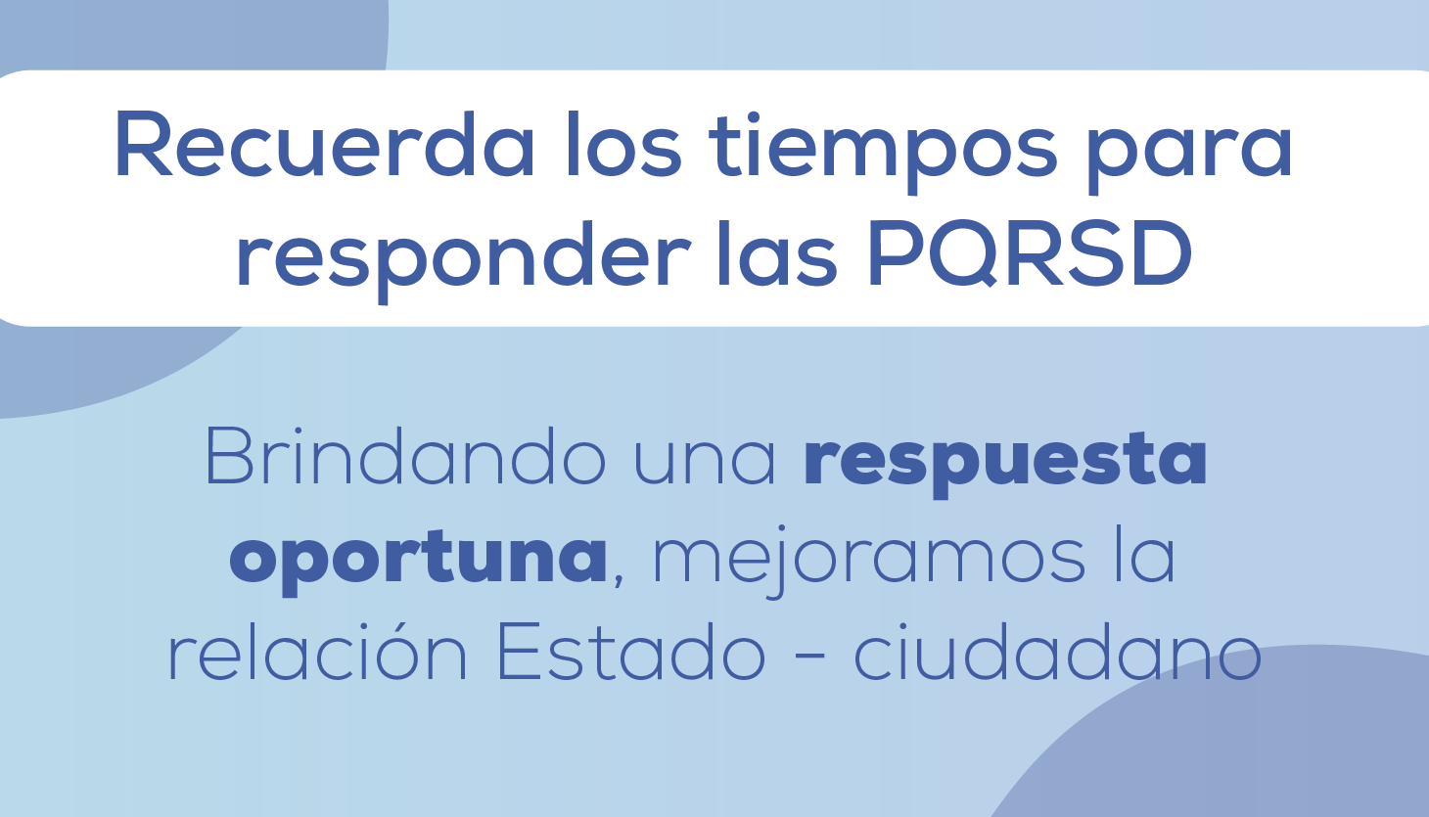
Derecho de petición: Es toda solicitud o actuación respetuosa que inicia cualquier persona, por cualquier medio o canal, ante las autoridades u organizaciones privadas que prestan un servicio público, para obtener una pronta respuesta a un asunto, bien sea de interés general o particular. Estas peticiones están consagradas como derecho fundamental en el artículo 23 de la Constitución Política y en la Contraloría General de la República se ha establecido la siguiente relación de derechos de petición, de acuerdo con su tipología o modalidad, y el término legal para su atención:
MODALIDAD DE DERECHO DE PETICIÓN TÉRMINO
Denuncia Fiscal (D) 6 meses (respuesta de fondo)
Queja ordinaria (QO) 15 días
Queja disciplinaria (QD) 15 días
Solicitud de control fiscal posterior excepcional (CE) 15 días
Derecho de petición de reconocimiento de un derecho (RD) 15 días
Derecho de petición de resolución de situación jurídica (SJ) 15 días
Derecho de petición de servicio (SE) 15 días
Derecho de Petición para realización de Actividades de Promoción (AP) 15 días
Derecho de petición de información (IN) 10 días
Derecho de petición de consulta (CO) 30 días
Derecho de petición de copias (CP) 10 días
Derecho de petición de insumo para gestión del conocimiento (IS) 15 días
Derecho de petición entre autoridades públicas (PA) 10 días
Derecho de petición de reclamo (RE) 15 días
Derecho de Petición de sugerencia (SG) 15 días
Traslado por no competencia (NC) 5 días
Defensoría del Pueblo ( art.15 Ley 24/1992) 5 días
Solicitud de complementación o ampliación 1 mes
Solicitud de aclaración o corrección 10 días

Slide 16


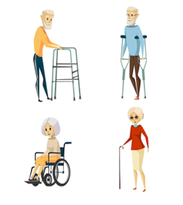
Derecho de petición de Competencia/No competencia: Hace alusión a la competencia que tiene, o no, la Contraloría General de la República para atender y resolver un derecho de petición presentado por un ciudadano. En ambos casos se aplican los Protocolos de Servicio con el mismo objetivo de satisfacer la necesidad en particular, con la salvedad, en el segundo caso, de No Competencia, de resolver la solicitud mediante la orientación que le permita al ciudadano conocer la autoridad que sí tiene la competencia para la atención de fondo. Las quejas o derechos de petición de No Competencia se remitirán a la autoridad competente solicitándoles copia de la respuesta de fondo que emitan, para el correspondiente seguimiento. La respuesta a las peticiones de No Competencia incluirá una síntesis de las competencias que sí corresponden a la Contraloría General de la República, incluidas las intervenciones funcionales excepcionales.
Persona con discapacidad: Son aquellas personas que presentan deficiencias físicas, mentales, intelectuales o sensoriales a largo plazo que, al interactuar con el entorno, encuentran diversas barreras, que pueden impedir su participación plena y efectiva en la sociedad, en igualdad de condiciones con los demás ciudadanos . Para que una persona con discapacidad sea catalogada como tal debe ser resultado de su libre elección y de su auto- reconocimiento. Estas deficiencias están categorizadas así:
Discapacidad Física: En esta categoría se encuentran las personas que presentan en forma permanente deficiencias corporales funcionales a nivel músculo esquelético, neurológico, tegumentario de origen genético o adquirido, pérdida o ausencia de alguna parte de su cuerpo, o presencia de desórdenes del movimiento corporal. Se refiere a aquellas personas que podrían presentar en el desarrollo de sus actividades cotidianas, diferentes grados de dificultad funcional para el movimiento corporal. Se refiere a aquellas personas que podrían presentar en el desarrollo de sus actividades cotidianas, diferentes grados de dificultad funcional para et movimiento corporal y su relación en los diversos entornos al caminar, desplazarse, cambiar o mantener posiciones del cuerpo, llevar, manipular o transportar objetos y realizar actividades de cuidado personal, o del hogar, interactuar con otros sujetos, entre otras (Ministerio de la Protección Social & ACNUR, 2011).
Para aumentar el grado de independencia, las personas con alteraciones en su movilidad requieren, en algunos casos, de la ayuda de otras personas, al igual que de productos de apoyo como prótesis (piernas o brazos artificiales), prótesis, sillas de ruedas, bastones, caminadores o muletas, entre otros. De igual forma, para su participación en actividades personales, educativas, formativas, laborales y productivas, deportivas, culturales y sociales pueden requerir espacios físicos y transporte accesible.

Slide 17


Sexo biológico: características biológicas y físicas usadas típicamente para asignar el género al nacer, como son los cromosomas, los niveles hormonales, los genitales externos e internos y los órganos reproductores.
Género: construcción social, cultural y psicológica que determina el concepto de mujer, hombre y de otras categorías no binarias o normativas. Es la conceptualización de nuestra identidad y comportamientos.
Identidad de género o identidad sexual: es la percepción y manifestación personal del propio género. Es decir, cómo se identifica alguien independientemente de su sexo biológico. La identidad de género puede fluir entre lo masculino y femenino, no existe una norma absoluta que lo defina.
Algunas identidades de género son:
Trans: término que engloba a todas aquellas personas que se identifican con un género diferente al asignado al nacer o que expresan su identidad de género de manera no normativa: transexuales, transgéneros, travestis, queer, género fluido, género no binario, entre otros.
Transexual: persona en la que su identidad de género difiere del género asignado al nacer. Existen muchas maneras de vivir y sentir la transexualidad, algunas personas transexuales consideran necesario transformar su cuerpo a través de tratamiento hormonal y/o cirugías de reasignación sexual.
Transgénero: persona que cuestiona los roles masculino y femenino impuesto desde el nacimiento y que decide construirse de forma opuesta o diferente a lo establecido socialmente, en algunos casos, este proceso de transito se da mediante la transformaciones corporales y procesos hormonales.
Transformistas: personas que ocasionalmente asumen roles del género opuesto. Hombres que tienen conductas, atuendos y estilos femeninos, contrarios a su propio género; mujeres que disfrutan con conductas, atuendos y estilos masculinos.
Travestis: personas que expresan su género, de manera permanente, a través de la utilización de prendas de vestir y actitudes social y culturalmente consideradas propias del otro género. Hombres o mujeres, no todas las personas travestis son necesariamente homosexuales.

Slide 18


Discapacidad visual: En esta categoría se incluye a aquellas personas que presentan deficiencias para percibir la luz, forma, tamaño o color de los objetos. Se incluye a las personas ciegas y a las personas con baja visión, es decir, quienes a pesar de usar gafas o lentes de contacto, o haberse practicado cirugía, tienen dificultades para distinguir formas, colores, rostros, objetos en la calle, ver en la noche, ver de lejos o de cerca, independientemente de que sea por uno o ambos ojos (Ministerio de la Protección Social & ACNUR, 2011). Estas personas presentan diferentes grados de dificultad en la ejecución de actividades de cuidado personal, del hogar o del trabajo, entre otras. Para una mayor independencia y autonomía, estas personas pueden requerir productos de apoyo como bastones de orientación, lentes o lupas, textos en braille, macrotipo (texto ampliado), programas lectores de pantalla, programas magnificadores o información auditiva, entre otros. Para su participación requieren contextos accesibles en los que se cuente con señales informativas, orientadoras y de prevención de situaciones de riesgo, con colores de contraste, pisos con diferentes texturas y mensajes, en braille o sonoros, entre otros.
Sordoceguera: La sordoceguera es una discapacidad única que resulta de la combinación de una deficiencia visual y una deficiencia auditiva, que genera en las personas que la presentan problemas de comunicación, orientación, movilidad y el acceso a la información. Algunas personas sordociegas son sordas y ciegas totales, mientras que otras conservan restos auditivos y/o restos visuales. Las personas sordociegas requieren de servicios especializados de guía o interpretación para su desarrollo e inclusión social.
Discapacidad intelectual: Se refiere a aquellas personas que presentan deficiencias en las capacidades mentales generales, como el razonamiento, la resolución de problemas, la planificación, el pensamiento abstracto, el juicio, et aprendizaje académico y el aprendizaje de la experiencia. Estos producen deficiencias del funcionamiento adaptativo, de tal manera que el individuo no alcanza los estándares de independencia personal y de responsabilidad social en uno o más aspectos de la vida cotidiana, incluidos la comunicación, la participación social, et funcionamiento académico u ocupacional y la independencia personal en la casa o en la comunidad (American Psychiatric Association, 2014).
Para lograr una mayor independencia funcional y participación social, estas personas requieren de apoyos especializados terapéuticos y pedagógicos, entre otros. Es necesaria la adecuación de programas educativos o formativos adaptados a sus posibilidades y necesidades, al igual que el desarrollo de estrategias que faciliten el aprendizaje de tareas y actividades de la vida diaria, como auto cuidado, interacción con el entorno y de desempeño de roles dentro de la sociedad.
Los apoyos personales son indispensables para su protección y como facilitadores en su aprendizaje y participación social.

Slide 19


Discapacidad auditiva: En esta categoría se encuentran personas que presentan en forma permanente deficiencias en las funciones sensoriales relacionadas con la percepción de los sonidos y la discriminación de su localización, tono, volumen y calidad; como consecuencia, presentan diferentes grados de dificultad en la recepción y producción de mensajes verbales y, por tanto, para la comunicación oral. Se incluye en esta categoría a las personas sordas y a las personas con hipoacusia esto es, aquellas que debido a una deficiencia en la capacidad auditiva presentan dificultades en la discriminación de sonidos, palabras, frases, conversación e incluso sonidos con mayor intensidad que la voz conversacional, según el grado de pérdida auditiva (Ministerio de la Protección Social & ACNUR, 2011).
Para aumentar su grado de independencia estas personas pueden requerir de la ayuda de intérpretes de lengua de señas, productos de apoyo como audífonos, implantes cocleares o sistemas FM, entre otros. De igual forma, para garantizar su participación, requieren contextos accesibles, así como estrategias comunicativas entre las que se encuentran los mensajes de texto y las señales visuales de información, orientación y prevención de situaciones de riesgo.
Discapacidad psicosocial (mental): Resulta de la interacción entre las personas con deficiencias (alteraciones en el pensamiento, percepciones, emociones, sentimientos, comportamientos y relaciones, considerados como signos y síntomas atendiendo a su duración, coexistencia, intensidad y afectación funcional) y las barreras del· entorno que evitan su participación plena y efectiva en la sociedad. Estas barreras surgen de los límites que las diferentes culturas y sociedades Imponen a la conducta y comportamiento humanos, así como por el estigma social y las actitudes discriminatorias. Para lograr una mayor independencia funcional, estas personas requieren básicamente de apoyos médicos y terapéuticos especializados de acuerdo a sus necesidades. De igual forma, para su protección y participación en actividades personales, educativas, formativas, deportivas, culturales, sociales, laborales y productivas, pueden requerir apoyo de otra persona (MSPS, 2015a).
Discapacidad múltiple: Presencia de dos o más deficiencias asociadas, de orden físico, sensorial, mental o intelectual, las cuales afectan significativamente el nivel de desarrollo, tas posibilidades funcionales, la comunicación, la interacción social y el aprendizaje, por lo que requieren para su atención de apoyos generalizados y permanentes. Las particularidades de la discapacidad múltiple no están dadas por la sumatoria de los diferentes tipos de deficiencia, sino por la interacción que se presenta entre ellos. A través de dicha interacción se determina el nivel de desarrollo, las posibilidades funcionales, de la comunicación, de la interacción social (Secretaría de Educación Pública, Perkins lnternational Latin America & Sense lnternational 2011)

Slide 20


Encuesta de Satisfacción: Instrumento que recoge las percepciones de los clientes, grupos de valor y de interés, y de las partes interesadas, sobre la prestación de los servicios y trámites por parte de la Entidad.
Enlaces con el Centro de Servicio al Ciudadano del nivel central: Son los servidores públicos encargados de coordinar la adecuada atención y servicio a los clientes de la entidad por parte de sus dependencias en el nivel central y en las gerencias departamentales colegiadas.
Expectativa: Es la aspiración de los ciudadanos, demás clientes o grupos de valor, y grupos de interés o partes interesadas de la Entidad, sobre el servicio y actuación de la Contraloría General de la República. Detectar y conocer permanentemente las necesidades, requerimientos y expectativas de los clientes a través de cada canal de atención permite realizar las evaluaciones para mejorar el servicio.
Intervención funcional oficiosa: Facultad de la Contraloría General de la República para intervenir en cualquier tiempo en los ejercicios de vigilancia y control fiscal a cargo de las contralorías territoriales de manera oficiosa, desplazándolas en sus competencias y asumiendo directamente el conocimiento de los asuntos objeto de intervención, en virtud de la prevalencia que ostenta sobre aquellas.
Lenguaje claro: Es la estrategia de atención y servicio mediante el uso de un lenguaje sencillo que promueve la Entidad para toda la información, en todos sus canales, con el objetivo de hacer sus comunicaciones accesibles y comprensibles para cualquier ciudadano.
Marketing social: Es un conjunto de técnicas para divulgar y posicionar información asertiva, así como para ofrecer cada vez una mejor atención a los diferentes tipos de clientes, de acuerdo con sus características.
Pantallas de Divulgación Institucional: Son las dispuestas en la Recepción de la entidad y en los Centros de Servicio para la divulgación de aspectos esenciales de la Entidad, sus servicios, trámites, actuaciones y eventos.
Peticiones, quejas, reclamos y denuncias: Sistema que reúne el conjunto de derechos de petición que presentan los ciudadanos ante las autoridades, generalmente de carácter público, más conocido por su sigla PQRD.

Slide 21

Portafolio de Trámites y Servicios: Documento que reúne el conjunto de servicios, trámites y productos que ofrece la Contraloría General de la República para garantizar los derechos ciudadanos de su competencia, cumplir con su función institucional, económica y social.
PQRD: Peticiones, quejas, reclamos y denuncias.
Preguntas Frecuentes: Conjunto de preguntas detectadas como aquellos interrogantes que con mayor frecuencia realizan los clientes de la Entidad. Su divulgación, junto con sus respuestas, anticipa la necesidad de obtener en forma clara esta información, para coadyuvar al conocimiento de la Entidad, de sus funciones, competencias, procesos, trámites y servicios, con beneficios para los clientes y para la organización.
Protocolos de Servicio: Guía obligatoria en la Contraloría General de la República para sus servidores públicos y contratistas, que estandariza la prestación del servicio de atención a los ciudadanos y demás clientes, tanto internos como externos, grupos de valor y de interés y de las partes interesadas de la Entidad, de acuerdo a cada canal. Su aplicación planificada genera un servicio de excelencia, con impactos positivos en la gestión y los resultados, y principalmente en quienes está dirigido, al buscar satisfacer las necesidades y expectativas de los destinatarios.
Queja: Es un derecho de petición que pone en conocimiento de las entidades competentes alguna conducta presuntamente inadecuada por parte de servidores públicos en el ejercicio de su cargo. Las quejas interpuestas en el Fondo de Bienestar de Contraloría General de la República se refieren a una situación irregular en el funcionamiento de los servicios a cargo de la Entidad o de las funciones propias de uno o varios de sus servidores públicos.
Rendición de Cuentas: Expresión de control social que comprende acciones de petición de información, de explicaciones y diálogo en doble vía, así como la evaluación de la gestión. Proceso permanente mediante el cual las entidades y los servidores públicos informan, explican y dan a conocer los resultados de su gestión. La Rendición de Cuentas promueve la participación ciudadana en la fase de evaluación del ciclo de la gestión pública.
Satisfacción de los clientes: Es la evaluación positiva y favorable que realizan los clientes, grupos de valor o de interés y las partes interesadas sobre un servicio recibido de la Contraloría General de la República. Esta evaluación permite obtener un concepto sobre el grado en que sus necesidades, requerimientos y expectativas son atendidos.

Slide 22


Servicio: Conjunto de acciones o actividades de carácter misional, diseñadas para incrementar la satisfacción del usuario, dándole valor agregado a las funciones de la entidad. Este término, en la Contraloría General de la República, implica siempre la prestación de un servicio de excelencia, incluido el servicio de atención, ofreciendo a los clientes, grupos de valor y de interés, y partes interesadas, un servicio de las más altas calidades desde el momento en que se ponen en contacto con la entidad a través de cualquiera de los canales de servicio.
Servicios Ciudadanos Digitales: Conjunto de soluciones tecnológicas que buscan facilitar a los ciudadanos su interacción con las entidades públicas y optimizar la labor del Estado, de acuerdo con lo establecido en el Plan Nacional de Desarrollo y en la Directiva Presidencial 02 de 2019.
SIPAR: Sistema de Información de Participación Ciudadana.
Sistema de Servicio al Ciudadano: En la Contraloría General de la República, es un sistema integrado por las políticas, estrategias, programas, metodologías, mecanismos y actividades encaminadas a fortalecer la calidad y accesibilidad de los trámites y servicios de la Entidad, en procura de la satisfacción de los clientes y facilitar el ejercicio de los derechos ciudadanos.
Solicitud: Término popular para designar el conjunto de derechos de petición que pueden presentarse ante las autoridades.
Trámite: Conjunto, serie de pasos o acciones reguladas por el Estado, que deben efectuar los usuarios para adquirir un derecho o cumplir con una obligación, prevista o autorizada por la ley. En la Contraloría General de la República se realizan los trámites para generar los certificados, tanto de Antecedentes de Responsabilidad Fiscal como el de la Deuda Pública de la Nación y de las Entidades Territoriales y además el trámite para las denuncias fiscales.
Veedurías Ciudadanas: Es el mecanismo democrático de representación, de conformidad con lo dispuesto en el artículo 270 de la Constitución Nacional, que le permite a los ciudadanos o a las diferentes organizaciones comunitarias, ejercer vigilancia sobre la gestión pública, respecto a las autoridades, administrativas, políticas, judiciales, electorales, legislativas y órganos de control, así como de las entidades públicas o privadas, organizaciones no gubernamentales de carácter nacional o internacional que operen en el país, encargadas de la ejecución de un programa, proyecto, contrato o de la prestación de un servicio público.

Slide 23

16. ELEMENTOS COMUNES EN TODOS LOS CANALES
16.1 Atributos del buen servicio.
El propósito de prestar un servicio transparente, incluyente y de calidad a los usuarios, dando cumplimiento a sus expectativas, y desarrollar la gestión del servicio al ciudadano a partir de estos principales atributos:
1. Una comunicación plena y clara con el usuario
2. Recibir un trato digno y respeto con los usuarios
3. Confidencialidad de datos personales
4. Prestar el servicio adecuado según su tramite
5. Dar una información adecuada y completa
6. Reclamar y sugerir mejoras para el servicio
El Servicio de Alfanet donde debe informarse sobre los formatos para la atención de las peticiones, conocer plenamente el portafolio de servicios, seguir los procedimientos establecidos para dar trámite y subsanar cualquier eventualidad. Dado que el servicio tiene mucho que ver con la postura corporal, se debe mantener una actitud de servicio, disposición de escuchar al otro.
16.2 Actitud.
Según el Fondo de bienestar de Contraloría General de la Republica, tiene como actitud la disposición de ánimo de una persona que expresa mediante diferentes formas como son la postura corporal, el tono de voz o los gestos. Además, entiende las necesidades y peticiones; no se trata tanto de pensar en el ciudadano sino como el ciudadano, ser conscientes de que cada persona tiene una visión y unas necesidades diferentes, que exigen un trato personalizado.

Slide 24

17. El Servicio de Excelencia
Puesto que el servicio a la comunidad es el primer fin esencial que la Constitución Política consagra para el Estado, y teniendo en cuenta que la razón de existir EL Fondo de Bienestar Social de la Contraloría General de la República es atender y servir a los funcionarios /ciudadanos, clientes o grupos de valor y partes interesadas, la Entidad y sus servidores públicos están obligados a prestarles un servicio con los más altos estándares, un servicio de excelencia.
Para lograr la excelencia en el servicio, se definen los atributos que se requieren desde la atención, entendida ésta como una primera fase del primero, según se argumenta a continuación.
Mientras la atención al cliente brinda información básica sobre una solicitud, el servicio activa los procesos requeridos para realizar un trámite, recibir la información completa solicitada, obtener un documento, interponer una denuncia fiscal o ejercer cualquier otro derecho de petición. Así las cosas, el servicio está asociado con la satisfacción del cliente, cualquiera sea la solicitud inicial, siempre con la cláusula de las competencias. Un ejemplo de servicio en el portal web es la sección de Preguntas Frecuentes: Como resultado de la experiencia con los clientes, la entidad detecta las consultas o dificultades más comunes y para ellas brinda un texto claro que responde, anticipa, la inquietud de los clientes. El beneficio es evidente en ahorro de tiempo y desplazamientos, comodidad, oportunidad, calidad y costo, con una solución a partir de información que satisface la necesidad con un servicio asertivo.
Muchas personas acuden a la Entidad, en forma presencial, telefónicamente o a través de otro canal, para realizar consultas que se pueden satisfacer con una adecuada atención y, aún mejor, con un buen servicio: Una consulta, aparentemente elemental, puede estar originada en la situación irregular de un presunto detrimento patrimonial que, con la atención proactiva por parte del servidor público, genera el despliegue inmediato de procesos que culminan en la prestación de un servicio institucional. Una conclusión, desde esta perspectiva, es la atención a los clientes como una fase inicial de un servicio posterior, proactivo, al superar obstáculos para ayudar al cliente a lograr una solución y satisfacer sus necesidades.

Slide 25
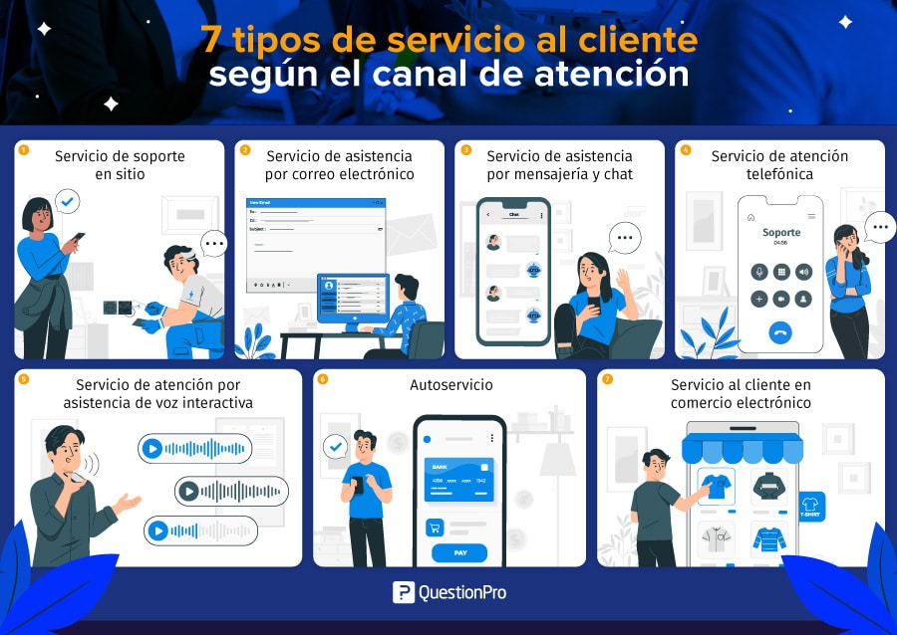
17.1 La Atención, Primera Etapa del Servicio de Excelencia
Los clientes de la Entidad acuden a ella a través de cualquiera de los canales establecidos,
sean directos o indirectos. La atención es evidente en los canales directos (por ejemplo, el
canal presencial, el telefónico o a través de los canales virtuales), pero en los indirectos
también se brinda un nivel de atención de igual forma, indirecta, como ocurre en algunas
circunstancias del canal impreso.
Así, la atención comienza con la bienvenida, en todos los canales, a los ciudadanos y demás clientes a la entidad, junto a los grupos de valor y de interés y a las partes interesadas. Con el saludo reconocemos a las personas que contactan a la Entidad como dignas de respeto y credibilidad. En el caso de los canales indirectos, la atención se brinda a través de mecanismos amigables, accesibles, con respuesta oportuna, amable, respetuosa y eficiente. El concepto de la atención implica una actividad, inicialmente básica, al momento de relacionarnos con los clientes en forma presencial o telefónicamente. En el caso de los canales indirectos, esta actividad es pasiva, previa, o tácita, por ejemplo, cuando se dispone información en el portal web o en las redes sociales para que los clientes accedan a ella.
Una vez realizada la actividad de atención que corresponde en cada canal, se busca activar el desarrollo de actividades complementarias, a través de la vinculación de servidores públicos o dependencias adicionales, en cumplimiento de la prestación de actividades de mayor complejidad, es decir, a través del servicio.
En la atención de casos de No Competencia, se informa a un ciudadano la autoridad competente para adelantar el trámite de su petición. La atención a estos ciudadanos, con mayor rigor y dedicación se transforma en un servicio institucional, y ese es un objetivo en la aplicación de estos Protocolos, razón por la que su denominación inicial mutó para concentrarse directamente en el término del Servicio.

Slide 26
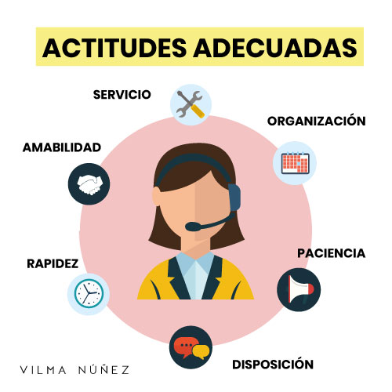
17.2 Actitud de Servicio
El enfoque de la atención dirigido a transformarla en un servicio significa que los servidores públicos del
Fondo de Bienestar de La Contraloría General de la República tienen una vocación para el servicio y,
por tanto, una permanente actitud para brindarlo y superar siempre la etapa de la atención.
Esta característica del desempeño abre el camino para la prestación de un servicio de excelencia.
característica del desempeño abre el camino para la prestación de un servicio de excelencia.
El enfoque de la atención dirigido a transformarla en un servicio significa que los servidores públicos del Fondo de Bienestar de La Contraloría General de la República tienen una vocación para el servicio y, por tanto, una permanente actitud para brindarlo y superar siempre la etapa de la atención. Esta característica del desempeño abre el camino para la prestación de un servicio de excelencia.
La actitud de servicio es la disposición de escuchar al otro, ponerse en su lugar y entender sus necesidades y peticiones. Por tanto, esta actitud se refleja en la relación con todos los clientes, tanto internos como externos, con especial énfasis hacia las personas vulnerables, infantes y adolescentes, de la tercera edad, con discapacidad, mujeres gestantes, minorías étnicas y víctimas de la violencia.
La disposición de ánimo de una persona con actitud, según la Real Academia Española, se expresa mediante diferentes formas como la postura corporal, el tono de voz o los gestos. En razón a que el servicio tiene relación con la postura corporal, los servidores públicos atienden a los clientes con actitud de servicio, con una alineación corporal adecuada de la columna vertebral, es decir erguida y con la espalda recta, con la disposición para escuchar, ponerse en su lugar y entender sus necesidades y peticiones. Se trata de pensar y sentir como el ciudadano o el cliente, o el grupo de valor o de interés, o la parte interesada: Ser conscientes que cada persona tiene una visión y unas necesidades diferentes, lo que exige un trato personalizado.

Slide 27


17.3 Encuesta satisfacción del servicio
Es necesario realizar o enviar electrónicamente, al final del servicio, la encuesta de satisfacción al usuario para poder mejorar y el servicio por parte de los funcionarios del FBSCGR, la cual se envía por correo electrónico. (https://docs.google.com/forms/d/1qWke_-IiLbYPu3XCLH1pHPB-dTNr6CpdwD_SjkWTenw/edit?pli=1 )
17.4 Lenguaje (Verbal y no verbal)
El lenguaje para hablar con funcionarios que utilizan nuestros servicios debe ser respetuoso, claro y sencillo, ya que ellos expresan sus necesidades y experiencias.
Se debe identificar las necesidades de los funcionarios.
El lenguaje para hablar con los ciudadanos debe ser respetuoso, claro y sencillo.
Evitar el uso de jergas, tecnicismos y abreviaturas. En caso de tener que utilizar una sigla siempre debe aclararse su significado.
Llamar a los funcionarios por el nombre que él utiliza y encabezar la frase con “Señor” o “Señora”
Evitar respuestas cortantes del tipo “Sí”, “No”, ya que se pueden interpretar como frías y de afán. Se deben dar respuestas asertivas y efectivas
17.5 Cuando la respuesta a la solicitud es negativa
No siempre se puede dar a los funcionarios la respuesta que él espera. Por lo anterior, cuando se niegue una solicitud las respuestas deben decirse como son, sin rodeos, pero se deben dar alternativas que, aunque no sean exactamente lo que el funcionario quiere, ayuden a solucionar aceptablemente la petición y le muestren que él es importante.
Asegurarse de que los funcionarios entendieron las respuestas o las indicaciones por los motivos que la sustentan y los pasos por seguir, si los hay..
La Imagen Personal hay que gestionarla de forma eficaz para que funcione a favor a la hora de comunicar. Y recuerde, tan importante es la comunicación no verbal como la verbal: indumentaria, higiene, gestualidad, postura corporal, para lenguaje, así como las palabras que se utilizan al transmitir un mensaje.
17.6 Atención a personas alteradas
Para atender a los funcionarios alterados es vital mantener la calma sin ponerse a la defensiva. Que el funcionario sienta que es lo más importante para ti.
Se debe escuchar con atención para dar la solución a sus peticiones o información que requiere.
Siempre apoyarse en los líderes o compañeros de trabajo en muchos casos la forma más rápida de resolver la solicitud de información o petición. Probablemente, alguno de ellos tiene la experiencia o los conocimientos técnicos para dar una respuesta asertiva y concreta, es la forma más rápida de resolver problemas relacionados con el cliente.

Slide 28

17.7 Recomendaciones para la atención de personas alteradas
Además de una respuesta distinta a la esperada en sus expectativas, a la Entidad pueden acudir clientes inconformes por otros motivos, confundidos, ofuscados o contrariados, a veces por desinformación. En esta situación, las siguientes recomendaciones facilitan brindar un servicio de excelencia en esta etapa, tal como lo fue durante la atención previa, mediante las respuestas iniciales y de trámite. Aplique estas sugerencias incluso cuando se trate de un ciudadano o cliente, o grupo de valor o de interés, o parte interesada, que se comunica telefónicamente, para considerar los aspectos aplicables por dicho canal:
✓ Mantenga una actitud amigable con los gestos y la postura corporal, mire a su interlocutor a los ojos cuando la consulta sea presencial y muestre siempre un interés genuino por conocer los hechos que originan la inconformidad. ✓ Cuide su postura, no cruce los brazos, no se acerque demasiado.
✓ Permita que la persona se desahogue, no la interrumpa y mucho menos discuta con ella. Mantener la calma ayudará al ciudadano a calmarse.
✓ No le pida a la persona que se calme. No califique su estado de ánimo y evite frases como "Usted está alterado", "cálmese", "cuando se calme, hablamos", "escúcheme primero"… ✓ Hágale saber al interlocutor que lo escucha con atención.
✓ Use un tono de voz adecuado, con frases como "lo comprendo", "qué pena", "claro que sí”. Esto demuestra empatía.
✓ Evite tomar la situación como algo personal.
✓ Pregunte todos los datos e información que necesita para proponer soluciones concretas, sin prometer nada que no pueda cumplir.
✓ Cuando la solución no sea competencia de la Entidad, brinde la orientación completa y adecuada. Ofrezca el servicio de excelencia colaborándole al ciudadano con el contacto, el registro de la solicitud o la indicación de cómo presentarla ante la entidad competente a través de los canales que disponga para ello, particularmente cuando se trate de una persona en condición de vulnerabilidad.
✓ Cuando la misma situación se presente con otro ciudadano, infórmelo a su jefe inmediato, para considerar una solución de fondo. Por ejemplo, si dos o más personas se quejan porque en determinada dependencia no contestaron el teléfono, se les informa para identificar la dificultad y adoptar los correctivos que garanticen su adecuada operación.
✓ Infórmele sobre los mecanismos para interponer quejas o derechos de petición y colabórele con su registro en caso de que así lo solicite.
✓ Agradezca la confianza depositada al informar sobre los hechos ocurridos, pues son la oportunidad para mejorar y prestar un servicio de excelencia

Slide 29
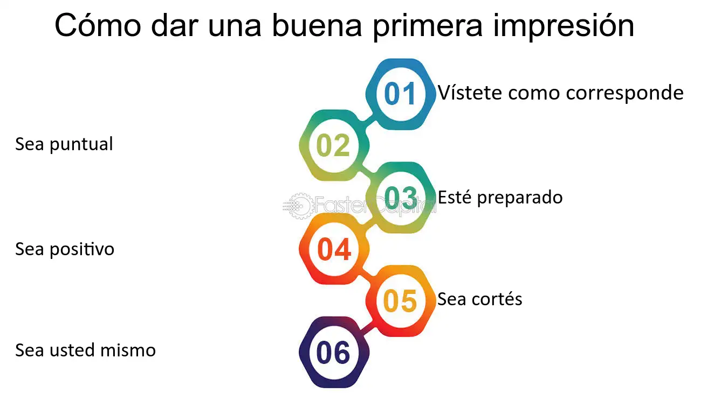
17.7 El cliente tiene una buena impresión cuando el servidor público entiende sus problemas, lo atiende con calidez y agilidad y lo orienta en forma respetuosa, clara y precisa. Por el contrario, si el servidor no muestra un genuino interés, hace esperar innecesariamente al cliente sin ofrecer una explicación por las demoras y no tiene el conocimiento necesario para atender su solicitud, se llevará una imagen negativa del servicio prestado, del profesional que lo atendió y de la Entidad.
El buen servicio es la regla, y se espera del cliente que también actúe de manera cortés. Si fuera grosero o violento, es obligatorio exigirle respeto. En caso de persistir esta actitud, el servidor público informa al jefe inmediato para recibir apoyo en el manejo de la situación.
Los servidores públicos y contratistas de la Contraloría General de la Republica expresan su actitud de servicio cuando:
Anticipan y satisfacen las necesidades del cliente interno o externo, grupo de valor o de interés, o parte interesada.
Escuchan y evitan interrumpir.
Van siempre un paso más allá de lo esperado en la atención.
Se comprometen únicamente con lo que pueden cumplir.
Son creativos para dar al cliente una experiencia de buen servicio.
Muestran una actitud positiva y disposición de ayudar al otro.
Al ofrecer un servicio, siempre tratan al otro como les gustaría ser tratados.
Tienen en cuenta criterios diferenciales al atender a los clientes más vulnerables.
Dan prioridad a las personas que, por su condición económica, física o mental, se encuentren en circunstancia de debilidad manifiesta.
Interpreta las objeciones y reacciona proactivamente: “Sí Señor/Señora/Señorita/Joven, entiendo su posición… “; “Comprendo lo que me dice…”; “Tiene usted la razón, que tal si lo pensamos de esta manera…”.
Mantiene una postura corporal recta, relajada, evitando cruzar los brazos y adoptar movimientos exagerados, con una actitud natural, sin fingir.
Evita la manipulación innecesaria de objetos que demuestren impaciencia o ansiedad, pues esto evidencia desinterés en lo que dice el ciudadano-cliente.
Conserva su tranquilidad ante actitudes agresivas, conserva la cortesía, la tolerancia, los buenos modales y el respeto por los clientes

Slide 30

17.8 Manejo de información del ciudadano
Reconoce y protege el derecho que tienen todas las personas a conocer, actualizar y rectificar las informaciones que se hayan recogido sobre ellas en bases de datos o archivos que sean susceptibles de tratamiento por entidades de naturaleza pública o privada.
17.9 Atención a reclamos
Cuando un servidor público recibe un reclamo, tácitamente está comprometiéndose a hacer todo lo posible para resolver la inconformidad.
Por ello debe:
• Escuchar con atención a los funcionarios.
• Recopilar todas las preguntas que tengan los funcionarios de lo que están solicitando.
• Dar respuestas precisas y claras
• Si se puede dar la respuesta inmediatamente o/y si es de recolección de datos se tienen tiempos estipulados para responder, según la ley.
• Si es posible, contactar posteriormente al funcionario para saber si quedó satisfecho con la solución.

Slide 31
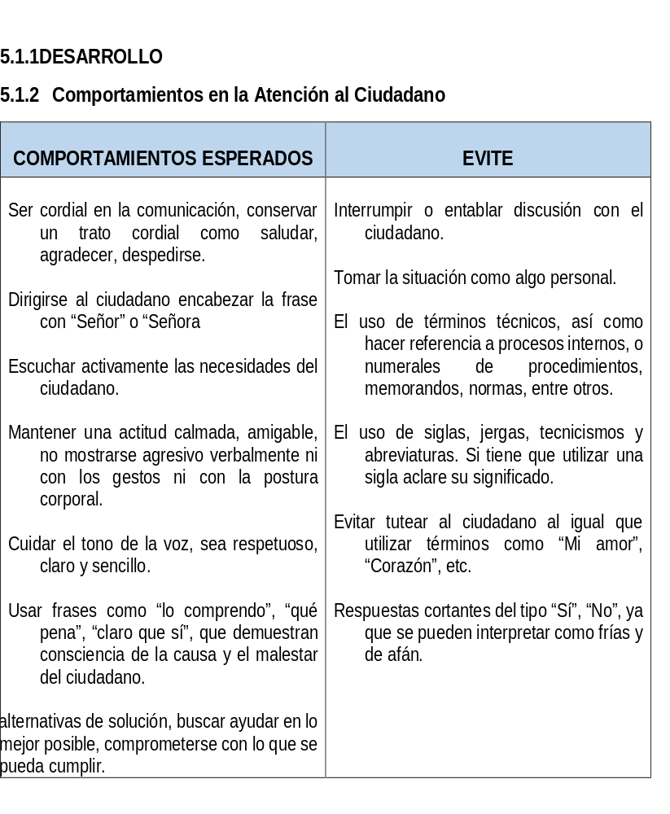

18.1 DESARROLLO
18.1.1 Comportamientos en la Atención al Ciudadano
18. CANAL PRESENCIAL
Permite el contacto directo al usuario con las diferentes áreas de del Fondo de Bienestar Social de la Contraloría General de Republica, con el fin de que se le brinde información personalizada de los servicios o radicar sus solicitudes con el Grupo de Atención al Usuario y Grupos de Interés que desee tramitar, así mismo remitir por correo postal y correo electrónico.
Recomendaciones: La Imagen Personal hay que gestionarla de forma eficaz para que funcione a favor a la hora de comunicar. Y recuerde, tan importante es la comunicación no verbal como la verbal: indumentaria, higiene, gestualidad, postura corporal, para lenguaje, así como las palabras que se utilizan al transmitir un mensaje.

Slide 32


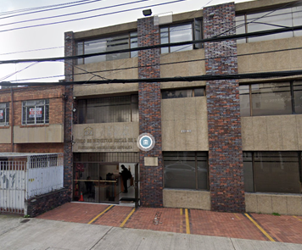

18.2. Sedes de Canales Presenciales:
El Grupo de Atención al Usuario y Grupos de Enlaces de Interés que desee tramitar, así mismo remitir por correo postal y correo electrónico, y están ubicados así:
Sede Administrativa | Sede Centro Medico | Sede Colegio
Carrera 69 N° 44-35 piso 4 | Carrera 34 N° 21-45 | Calle 57 b n° 37-34 Nicolás de Federman
Teléfonos: 6013779892/6013532760 | Teléfonos: 6013779892 ext. 20/1718/19 6013779891 | Teléfonos: 6013779892/6013532760
Horario de Atención: 8:00 am - 5:00 pm | Horario de Atención: 6:30 am - 2:30 pm | Horario de Atención: 7:00 am - 3:00 pm
Horario Correspondencia: 8:00 am - 4:00 pm | Horario Correspondencia: 8:00 am- 4:00 pm | Horario Correspondencia: 8:00 am- 4:00 pm
Correo: fondobienestar@fbscgr.gov.co | Correo: centromedico@fbscgr.gov.co | Correo electrónico Colegio@fbscgr.gov.co

Slide 33
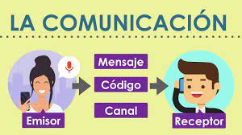
18.4 Principales elementos que influyen en la comunicación verbal Presencial
El puesto de trabajo: Las condiciones del puesto de trabajo generan impacto inmediato en la percepción del ciudadano. Un puesto sucio, desordenado, lleno de elementos que no están relacionados con su labor dará una percepción de descuido e influirá en una percepción negativa de la entidad.
Comportamiento: Acciones como la de peinarse, comer en el puesto de trabajo, masticar chicle, maquillarse o arreglarse las uñas frente a los funcionarios o/y compañeros; o hablar por celular o chatear o interactuar con sus compañeros causa malestar al ciudadano, pues puede percibir que no se les presta la atención ni el respeto debido a sus necesidades.
Distancia-proximidad: Tenga en cuenta las normas implícitas de nuestra cultura sobre la distancia permitida entre dos personas que se comunican porque acercarse o alejarse demasiado puede generar una percepción no deseada por parte del interlocutor.
Imagen personal. Uso correcto de la vestimenta o del uniforme de dotación personal si aplica, el arreglo del cabello, no lucir descuidado, ya que esto transmite una imagen negativa.
Contacto visual: Mirar a los ojos a su interlocutor, mientras hablan y escuchan para lograr una buena comunicación, es necesario establecer el contacto visual con el interlocutor y desarrollar técnicas que te permitan hacerlo sin ser invasivo. Recuerde no mirar a la distancia mientras conversas con la otra persona, pues denota desinterés. Asentir con la cabeza desempeña un importante papel en la interacción.
Expresión facial: Debe haber coherencia entre la expresión facial y el mensaje que está intentando comunicar, enfatice el mensaje con gestos apropiados. No frunza el ceño, no sonría en exceso, sea moderado.
Postura corporal. La postura corporal refleja actitudes y sentimientos de nosotros, se recomienda no cruzar los brazos y piernas, conservar las manos a la vista.
Movimiento de las piernas/pies. Mover los pies puede interpretarse como un deseo de marcharse o de impaciencia.
Volumen de voz. El volumen de la voz en la comunicación es importante, sea natural y pausado, si es necesario use el tono de voz y volumen para enfatizar la información sin excederse de acuerdo con las circunstancias.
Fluidez/perturbaciones del habla. Sea fluido en la comunicación, los silencios prolongados, las palabras de relleno frecuentes durante las pausas, repetir, tartamudear, pronunciaciones erróneas, omisiones y palabras sin sentido pueden causar una impresión de inseguridad, incompetencia, poco interés, falta de preparación.

Slide 34



18.5 Eventos Institucionales
El canal de atención presencial también opera en espacios ajenos a la infraestructura física de la Entidad, donde quiera que la Contraloría General de la República realice actividades con la ciudadanía u otros clientes, en desarrollo de los procesos del Sistema de Control Fiscal Participativo o de alguno de los procesos misionales y se contemple la interrelación y recepción de derechos de petición. Por ejemplo, con ocasión de la realización de eventos organizados por la Entidad, con participación de ciudadanos, o en Ferias de Servicio al Ciudadano para atención directa a los clientes, con recepción de denuncias fiscales o de otro tipo de derechos de petición. Por esta razón las siguientes recomendaciones aplican más allá de los Centros de Servicio o de las instalaciones de la entidad, en cualquier momento y lugar donde se cumplan las funciones constitucionales y legales, con la previsión de la atención a los clientes, grupos de valor o de interés y partes interesadas. Los ciudadanos o autoridades públicas o particulares que se acercan a las oficinas de la Contraloría General de la República, o que asisten a un evento institucional, pueden tener dificultad para diferenciar a los servidores públicos de la entidad, de aquellos que hacen parte de otra organización, con quienes eventualmente, o fortuitamente, se cruzan y comunican en esos espacios o alrededor. Por ello la importancia de velar institucionalmente por el servicio de atención dentro del área de influencia, de su entorno, y de los espacios utilizados temporalmente por la entidad.
Los Protocolos de Servicio, entonces, tienen en cuenta a todos los servidores, públicos o privados, que cumplen una función en la atención presencial y que se encuentran en las instalaciones de la Entidad o en los eventos institucionales que ésta organiza. Cuando las personas se hagan presentes en eventos institucionales, informe sobre las actividades previstas para los niños y adolescentes. Desarrolle las actividades de pedagogía lúdica sobre control fiscal participativo, de acuerdo con sus edades, y obtenga material audiovisual, en coordinación y con apoyo de talento humano especializado de las dependencias correspondientes, para su divulgación institucional.
18.6 Rendición de Cuentas
Se tienen en cuenta los parámetros, criterios y procedimientos para la convocatoria, atención, desarrollo y participación de los ciudadanos en estos diálogos públicos,
con diversificación de lenguajes, uso de comunicación visual y de TICs, de manera que se articule la rendición de cuentas con el control social, los cuales están consignados en los Protocolos para eventos y ejercicios de rendición de cuentas de la Contraloría General de la República:

Slide 35


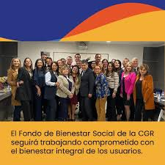
18.7 Audiencias Públicas
Es un espacio de participación ciudadana, propiciado por las entidades u organismos de la administración pública, donde personas naturales o jurídicas y las organizaciones sociales se reúnen en un acto público para intercambiar información, explicaciones, evaluaciones y propuestas sobre aspectos relacionados con la formulación, ejecución y evaluación de políticas y programas a cargo de cada entidad, así como sobre el manejo de los recursos para cumplir con dichos programas.
18.8 Ferias de Servicio al Ciudadano
La Contraloría General de la República llega con su oferta de trámites y servicios directamente a los ciudadanos, participando en ferias que organiza directamente, o
invitada por otras instituciones, en cualquier lugar del territorio nacional o en ferias virtuales, mediante el uso de plataformas tecnológicas. Entre las ferias para la prestación del servicio de atención presencial, atiende la invitación a las Ferias Nacionales del Servicio al Ciudadano organizadas por el Departamento Nacional de Planeación (DNP) para acercar el Estado a los ciudadanos, con entidades públicas del orden nacional y territorial se articulan con el propósito de en diferentes sitios del territorio nacional.
18.9 Algunos objetivos de la participación institucional en las ferias de servicio a los ciudadanos son:
✓ Acercar la Contraloría General de la República a los ciudadanos.
✓ Realizar una labor pedagógica, lúdica, sobre las funciones y competencias de la entidad a los diferentes grupos de población, de acuerdo con sus características,
nivel de formación y edad.
✓ Dar a conocer la oferta institucional en diferentes territorios del país, particularmente aquellos que presentan dificultades de comunicación con los centros urbanos más importantes.
✓ Brindar una adecuada información de los canales de servicio de atención y brindar la oportunidad de acceder directamente a los servicios y trámites de la Entidad.
✓ Promover el control social y el control fiscal participativo a través de la participación directa de los ciudadanos en charlas sobre las veedurías y demás organizaciones de la sociedad civil.
✓ Atender las consultas de los ciudadanos sobre la vigilancia y control de los recursos públicos.

Slide 36


18.10 El servicio de atención que se presta en las Ferias
El servicio de atención que se presta en las Ferias reviste los mismos atributos y características del servicio de excelencia que el Fondo de La Contraloría General de la República brinda a sus clientes en cualquier escenario, con el énfasis en la actitud de Servicio. Adicionalmente a las consideraciones del servicio de atención presencial, en estos eventos institucionales se tiene en cuenta las siguientes recomendaciones:
✓ La Gerencia Departamental Colegiada, y/o la Dirección de la Contraloría Delegada para la Participación Ciudadana correspondiente, realiza las actividades de anticipación relacionadas con la logística de la feria, e informa a, la población del área territorial de influencia, sobre el evento.
✓ Extiende la invitación a participar en la feria, especialmente a los ciudadanos y organizaciones de la sociedad civil con quienes se hayan realizado actividades en las Gerencias Departamental Colegiada, a instituciones educativas y centro medico.
✓ Una vez se realiza la apertura de la feria a los ciudadanos, los servidores públicos del Fondo de Bienestar la Contraloría General de la República, debidamente identificados con su indumentaria y carné, invitan a los asistentes a las actividades programadas, atienden sus peticiones y consultas, según los protocolos de servicio de atención presencial aplicables.
✓ En los módulos de la Entidad, y en coordinación con las Gerencias Departamentales Colegiadas, se ofrece la información institucional en días no hábiles; así mismo en las Pantallas de Divulgación Institucional de los Centros de Servicio correspondientes, en lengua de señas, con subtítulos y sonido, para el acceso de ciudadanos con diferentes condiciones de discapacidad.
✓ Desarrollo de actividades pedagógicas, lúdicas, e informativas programadas.
✓ Registro en PQRDS de la información sobre denuncias fiscales y otros derechos de petición atendidos. En caso de que no haya conexión de internet durante la Feria, la incorporación de los datos en el Sistema de Información de Participación Ciudadana se realiza inmediatamente después que culmine, junto con los registros para la organización de la feria, cuando sea convocada por otra entidad.
✓ Si el ciudadano denunciante manifiesta disponer de información o material adicional, o pruebas complementarias que pueda entregar con posterioridad a la
realización de la feria, se acuerda la forma de comunicación y contacto para allegarlas a la Gerencia Departamental Colegiada o al nivel central de la entidad.
✓ Relación de ciudadanos atendidos, en los formatos establecidos, a quienes se les solicita diligenciar la Encuesta de Satisfacción.
Conozca aquí:
COLEGIO PARA HIJOS DE EMPLEADOS DE LA CGR – BOGOTÁ
CENTRO MÉDICO Y ATENCIÓN INTEGRAL EN SALUD
CESANTÍAS
CRÉDITO Y CARTERA
RECREACIÓN, CULTURA Y DEPORTE
PROGRAMAS ESPECIALES
REALIZA AQUÏ TUS PAGOS

Slide 37






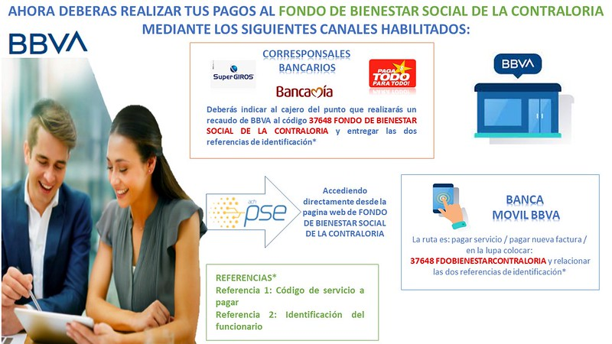

✓ Brindar material pedagógico y material impreso que contribuya a la divulgación y multiplicación de la información institucional.
✓ Brindar la orientación a la ciudadanía y el acompañamiento en el caso que sea necesario para la presentación de denuncias y recibirlas si cuenta con los documentos soportes del caso.
✓El servicio de atención que se presta en las Ferias reviste los mismos atributos y características del servicio de excelencia que EL Fondo de Bienestar de la Contraloría General de la República brinda a sus clientes en cualquier escenario, con el énfasis en la Actitud de Servicio.
18.11 Adicionalmente a las consideraciones del servicio de atención presencial, en estos eventos institucionales se tiene en cuenta las siguientes recomendaciones:
✓ La Gerencia Departamental Colegiada, y/o la Dirección del Fondo de Bienestar de la Contraloría General de la Republica para la Participación Ciudadana correspondiente, realiza las actividades de anticipación relacionadas con la logística de la feria y eventos de bienestar, e informa a población del área territorial de influencia, sobre el evento.
✓ Extiende la invitación a participar en la feria, especialmente a los ciudadanos y organizaciones de la sociedad civil con quienes se hayan realizado actividades

Slide 38


19. PROTOCOLOS DE ATENCIÓN AL USUARIO
El puesto de trabajo :.Las condiciones del puesto de trabajo generan impacto inmediato en la percepción del ciudadano. Un puesto sucio, desordenado, lleno de elementos que no están relacionados con su labor dará una percepción de descuido e influirá en una percepción negativa de la entidad.
Comportamiento: Acciones como la de peinarse, comer en el puesto de trabajo, masticar chicle, maquillarse o arreglarse las uñas frente a los funcionarios o/y compañeros; o hablar por celular o chatear o interactuar con sus compañeros causa malestar al ciudadano, pues puede percibir que no se les presta la atención ni el respeto debido a sus necesidades.
Distancia-proximidad: Tenga en cuenta las normas implícitas de nuestra cultura sobre la distancia permitida entre dos personas que se comunican porque acercarse o alejarse demasiado puede generar una percepción no deseada por parte del interlocutor.
Imagen personal: Uso correcto de la vestimenta o del uniforme de dotación personal si aplica, el arreglo del cabello, no lucir descuidado, ya que esto transmite una imagen negativa.
Contacto visual: Mirar a los ojos a su interlocutor, mientras hablan y escuchan para lograr una buena comunicación, es necesario establecer el contacto visual con el interlocutor y desarrollar técnicas que te permitan hacerlo sin ser invasivo. Recuerde no mirar a la distancia mientras conversas con la otra persona, pues denota desinterés. Asentir con la cabeza desempeña un importante papel en la interacción.
Expresión facial: Debe haber coherencia entre la expresión facial y el mensaje que está intentando comunicar, enfatice el mensaje con gestos apropiados. No frunza el ceño, no sonría en exceso, sea moderado.
Postura corporal: La postura corporal refleja actitudes y sentimientos de nosotros, se recomienda no cruzar los brazos y piernas, conservar las manos a la vista.
Movimiento de las piernas/pies: Mover los pies puede interpretarse como un deseo de marcharse o de impaciencia.
Volumen de voz: El volumen de la voz en la comunicación es importante, sea natural y pausado, si es necesario use el tono de voz y volumen para enfatizar la información sin excederse de acuerdo con las circunstancias.

Slide 39
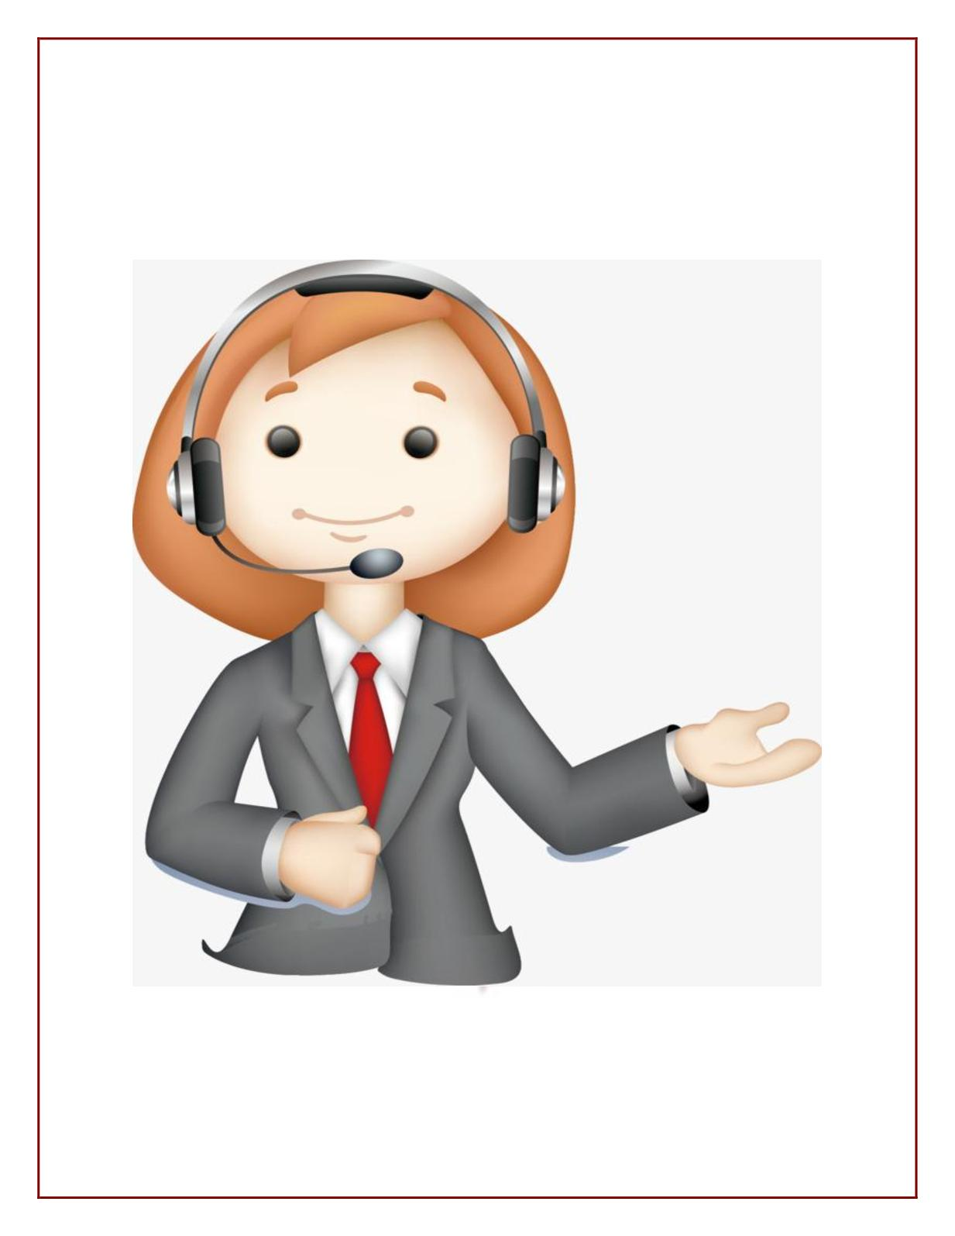
Fluidez/perturbaciones del habla: Sea fluido en la comunicación, los silencios prolongados, las palabras de relleno frecuentes durante las pausas, repetir, tartamudear, pronunciaciones erróneas, omisiones y palabras sin sentido pueden causar una impresión de inseguridad, incompetencia, poco interés, falta de preparación.
Recomendaciones :
“ La Imagen Personal hay que gestionarla de forma eficaz para que funcione a favor a la hora de comunicar. Y recuerde, tan importante es la comunicación no verbal como la verbal: indumentaria, higiene, gestualidad, postura corporal, para lenguaje, así como las palabras que se utilizan al transmitir un mensaje. (Tomado de la página web. http://asesoresbalor.com/importancia-factores-comunicacionales/)
19.1 Protocolos durante la atención presencial
✓ Haga contacto visual, manifieste con la expresión de su rostro la disposición para servir, e invite al ciudadano o cliente a tomar asiento.
✓ Salude con una sonrisa diciendo: “Buenos días/tardes/noche, bienvenido(a) a la Contraloría General de la República, mi nombre es (nombre y apellido), ¿En qué le puedo servir?”
✓ Pregunte el nombre y úselo, anteponiendo términos respetuosos como Señor/Señora/Señorita/Joven.
✓ Dedíquese en forma exclusiva al ciudadano(a) que está atendiendo y escúchelo con atención, manteniendo el contacto visual.
✓ Responda las preguntas y brinde la información requerida, de forma clara y precisa.
✓ Atienda los requerimientos de acuerdo con los procedimientos establecidos para el efecto, informándole los pasos a seguir.
✓ En caso de que el servidor o el contratista tenga que retirarse del puesto de trabajo, debe dirigirse al cliente y explicarle la razón por la cual se retira y el tiempo aproximado que debe esperar. Al regresar, decirle "Gracias por esperar“.
✓ En caso de entablar una conversación con una persona con discapacidad, es recomendable hablarle directamente a ella, no a su guía, intérprete, guía- intérprete o acompañante: Diríjase a la persona con discapacidad en primer lugar, aún si cree que no le está escuchando o entendiendo.

Slide 40


✓ Si la solicitud no puede ser resuelta en el Centro de Servicio al Ciudadano, debe remitirlo al área correspondiente. Para el efecto, previamente anuncie por teléfono al área y determine quién lo atenderá. Posteriormente indique al cliente a dónde dirigirse, quién lo atenderá y cómo llegar.
✓ Cuando se trate de un asunto de No Competencia de la Entidad, oriéntelo sobre la entidad a la que debe dirigirse y, en lo posible, bríndele los datos de ubicación y contacto.
✓ Finalice la atención con la aplicación del instrumento de medición de satisfacción del cliente, según procedimiento y formato establecidos, pidiendo cortésmente su diligenciamiento.
✓ Despídase con una sonrisa, llamando al ciudadano por su nombre, con el término respetuoso que corresponda Señor/Señora/Señorita/Joven.
19.2 Protocolo del servicio de atención por el canal virtual
El fondo de Bienestar de La Contraloría General de la Republica dispone de una serie de canales de atención virtual, con el uso de tecnologías de información y comunicaciones. A través de ellos, los ciudadanos y demás clientes, grupos de valor o de interés y partes interesadas acceden a trámites, servicios e información en general y participan de eventos programados por la Entidad: página web institucional, correo electrónico, y redes sociales.
19.2.1 Redes Sociales
El Fondo de Bienestar de La Contraloría General de la República interactúa con la ciudadanía a través de sus cuentas de redes sociales está a cargo de la Oficina de Comunicaciones y Publicaciones: Facebook, Twitter, YouTube e Instagram. Su finalidad es la promoción y divulgación de información de la gestión de la Entidad, actuaciones específicas, eventos y demás actividades misionales, así como de su funcionamiento, siguiendo los lineamientos de Gobierno en Línea sobre el tema.
En caso de recibirse alguna solicitud que cumpla con la característica de PQRDS, la Oficina de Comunicaciones redirigirá al ciudadano al vínculo de acceso en la página web, para que pueda completar el proceso. Por ningún motivo tramitará solicitud alguna por este medio, toda vez que el mismo no cuenta con un sistema de radicado que le permita al solicitante hacer un seguimiento a su comunicación.

Slide 41
En este caso se presentarán las siguientes respuestas tipo:
Facebook: "Estimado (Sr, Sra, Srta, apellido fondobienestar@fbscgr.gov.co le invitamos a hacer su denuncia referente a (tema de denuncia) a través de nuestro portal web fondobienestar@fbscgr.gov.co o al correo “
Twitter: @(persona) le invitamos a hacer sus denuncias a través de nuestro portal web www. fondobienestar@fbscgr.gov.co
19.3 Canal Digital –Tramites en línea:
Medio de comunicación por el cual el usuario puede realizar su solicitud por medio de la página Web www.fbscgr.gov.co sección atención al ciudadano sección radicar PQRSD donde el funcionario automáticamente queda con N° de radicado.
1. Medio de comunicación por el cual el usuario puede realizar su solicitud a través de la página Web:
www.fbscgr.gov.co dar click en sección “ATENCIÓN AL CIUDADANO” subsección “Radicar PQRDS”
2. Para notificaciones judiciales en la web:
www.fbscgr.gov.co dar click en sección “ATENCIÓN AL CIUDADANO” subsección “Notificaciones Judiciales”

Slide 42

19.4 Protocolo del servicio de atención por canal telefónico
Medio de comunicación verbal mediante el cual el usuario puede formular sus solicitudes las cuales serán recepcionadas por el grupo de atención por el Grupo de Atención al Usuario y Grupos de Enlaces de Interés de la entidad.
Los teléfonos fijos de la entidad se mantienen en un volumen de timbre que se escuche adecuadamente, sin afectar o interrumpir las labores de los demás.
Excepto autorizaciones especiales, está prohibido apagar, silenciar los teléfonos o no contestarlos oportunamente.
Contestar la llamada lo más pronto posible, preferiblemente antes del tercer timbre
Atender la llamada de manera amable y respetuosa. Saludar al ciudadano diciendo “Buenos días/tardes, habla (diga su nombre), ¿con quién tengo el gusto de hablar?”. “Señor”, “Señora” y preguntar “¿En qué puedo ayudarle? Al finalizar la atención despedirse amablemente, llamándolo por su nombre.
Mantener una postura relajada y natural.
Saber usar todas las funciones del teléfono.
Tener un inventario actualizado de los trámites y servicios de la entidad, la dependencia responsable y el contacto y extensiones (portafolio de servicios).
Tener un listado de las sedes de la entidad con nombre, cargo, número de teléfono y extensiones.
Utilice un lenguaje claro y apropiado, pronuncie claramente las palabras, el volumen de la voz debe ser mediano, no es necesario subir el volumen excesivamente.
Escuchar atentamente, tomando nota de los puntos importantes, espere que el ciudadano termine de hablar, no interrumpa. Luego responda según el caso o el guión establecido. Recuerde siempre que usted habla en nombre de la entidad y no en nombre propio.
Cuando va a poner la llamada en espera, informe al usuario.
Cuando retome la llamada, dele las gracias por la espera.

Slide 43
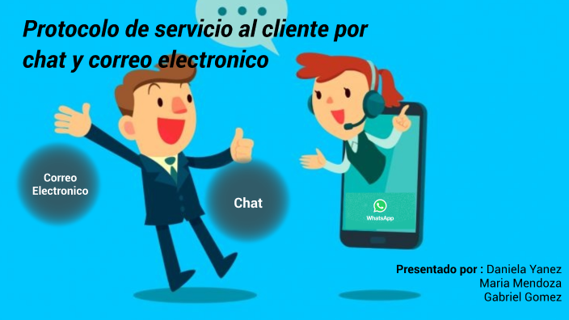
19.5 Protocolo del servicio de Correo Electrónico
Las direcciones de correo electrónico fondobienestar@fbscgr.gov.co facilitan la comunicación con del Fondo de Bienestar de La Contraloría General de la República por parte de cualquier ciudadano y demás clientes, grupos de valor y de interés y partes interesadas, quienes además pueden interponer por este canal las denuncias fiscales o el conjunto de peticiones, quejas, reclamos y, sugerencias identificado por, su sigla PQRSD.
Además del correo electrónico institucional, cada servidor público de la Entidad dispone de una cuenta de correo individual para su uso que, sin embargo, no hace parte de las disposiciones como canal de atención generalizado.
19.5.1 Protocolos del servicio del correo electrónico:
El correo electrónico institucional no debe usarse para temas personales, ni para enviar cadenas o distribuir mensajes con contenidos que puedan afectar a la entidad.
Campo Asunto. Definir el asunto del mensaje con claridad y concisión.
Inicio del mensaje. Empiece la comunicación con frases como “Según su solicitud de fecha…, relacionada con…” o “En respuesta a su solicitud de fecha…, relacionada con…”. Esto se utiliza para contextualizar la información.
El texto de respuesta debe contar con buena redacción y correcta ortografía.
Escriba siempre en un tono impersonal.
Sea conciso en el mensaje para que no sea difícil de entender. Cuando el mensaje es largo divídalo en varios párrafos (4 líneas) use conectores para evitar que no sea comprendido.
No use mayúsculas sostenidas, negrillas ni signos de pregunta y admiración si no son necesarios. Recuerde que las mayúsculas sostenidas equivalen a gritar. Si deseas enfatizar subraya, utiliza las comillas, los asteriscos y guiones bajos.
Asegúrese que debajo de la firma del servidor se encuentren todos los datos necesarios para que el usuario lo identifique y se pueda poner en contacto si es necesario.
Revise todo el mensaje antes de enviar como medida de control para evitar errores.

Slide 44

19.5.2 Correos electrónicos de las sedes o puntos de atención:
Sede Administrativa: fondobienestar@fbscgr.gov.co
Sede Centro Médico: centromedico@fbscgr.goc.co
Sede Colegio: Colegio@fbscgr.gov.co
Correo notificaciones judiciales: notificacionesjudiciales@fbscgr.gov.co
19.5.3 Recomendaciones de protocolo correo electrónico
✓ El servidor público o contratista es responsable del uso de su cuenta de correo, razón por la cual no debe permitir a terceros acceder a esta.
✓ El correo institucional no debe usarse para temas personales ni para enviar cadenas o distribuir mensajes con contenidos que puedan afectar a la Entidad.
✓ Definir el tema del mensaje con claridad y concisión en el campo "Asunto".
✓ En el campo "Para", designar al destinatario principal. Esta es la persona a quien se le envía el correo electrónico. En el campo "CC" (con copia), seleccionar a las personas que deben estar informadas sobre la comunicación.
✓ Al responder un mensaje, verifique la necesidad de enviar a otros destinatarios copia de la respuesta. Esto evitará ocupar innecesariamente la capacidad de los buzones.
✓ Empiece la comunicación con un saludo y una frase como: "Según su solicitud de fecha..., relacionada con..." o "En respuesta a su solicitud de fecha..., relacionada con...".
✓ Escriba siempre en un tono impersonal.

Slide 45


✓ Sea conciso. Los mensajes de correo electrónico muy largos pueden volverse difíciles de entender.
✓ Redacte oraciones cortas y precisas. Si el mensaje es largo, divídalo en varios párrafos para facilitar su lectura. Un texto preciso, bien estructurado, ayuda a evitar malentendidos o confusiones.
✓ No escriba líneas de más de 80 caracteres. Muchos monitores no permiten ver más en la pantalla.
✓ No use mayúsculas sostenidas, negrillas ni signos de admiración si no son estrictamente necesarios
✓ Si adjunta documentos al mensaje, considere los ciudadanos o clientes destinatarios. Es posible que algunos no tengan el software para leer los archivos adjuntos.
✓ Verifique el tamaño del archivo adjunto, para garantizar que no habrá inconveniente en su entrega. Evite enviar archivos muy pesados y adjúntelos sólo cuando sea estrictamente necesario, advirtiendo sobre su contenido al remitente en el cuerpo del mensaje.
19.5.4 Protocolo del servicio de atención del canal impreso
Las comunicaciones por correo postal o empresas de mensajería, así como las comunicaciones escritas allegadas personalmente por los ciudadanos y demás clientes internos y externos, grupos de valor y de interés, y partes interesadas, se recepcionan y radican en la Unidad de Correspondencia.
19.5.5 Protocolos del servicio de atención por canal impreso
✓ Hacer contacto visual y mostrar una actitud amable con el usuario desde el momento en que se acerque y saludar. "Buenos días/tardes, bienvenido a la Contraloría General de la República".
✓ Efectuar el proceso de radicación observando el procedimiento establecido para tal fin, asegurándose de darle un tratamiento adecuado y seguro de la información análoga y/o digital que entrega el usuario.
✓ Una vez terminada la radicación, se entrega la copia correspondiente de la comunicación radicada al usuario, preguntando: "Hay algo más en que le pueda servir?“

Slide 46


✓ Si el usuario manifiesta que no requiere radicar más documentos o no solicita información adicional, el funcionario o contratista agradece y se despide: "Muchas gracias por usar nuestros servicios/fue un gusto atenderlo/estamos para servirle", "Que tenga un buen día/tarde", e invitarle a diligenciar la Encuesta de Satisfacción, así como ingresar a la página web, donde encontrará mayor información de la CGR.
✓ En el evento de tratarse de una persona con discapacidad, vulnerable o perteneciente a una minoría étnica, se deberán seguir los protocolos antes relacionados para la atención presencial, en especial, en lo relacionado con la atención preferencial.
✓ Si debe enviar copias de un correo a varios destinatarios, coloque la lista de a enviar en el campo CCO (cuentas de correo ocultas) para no darlas a conocer a terceras personas.
✓ Asegúrese que bajo su firma aparecen los datos necesarios para su identificación y contacto: Cargo, teléfono con número de extensión, correo electrónico, aplicando la plantilla oficial de la Oficina de Comunicaciones.

Slide 47



20.1 Atención prioritaria
La atención prioritaria se da a quienes tienen una condición especial: niños, niñas, adolescentes, mujeres gestantes, adultos mayores o veteranos de la fuerza pública, y en general de personas en estado de indefensión o debilidad manifiesta, o cuando sea presentada por un periodista en ejercicio de su profesión. (Esto se debe complementar con el numeral 4, del Art. 7, de la Ley 1437 de 2011) “Art 4. En virtud del principio de buena fe, las autoridades y los particulares presumirán el comportamiento leal y fiel de unos y otros en el ejercicio de sus competencias, derechos y deberes.
Establecer un sistema de turnos acorde con las necesidades del servicio y las nuevas tecnologías, para la ordenada atención de peticiones, quejas, denuncias o reclamos, sin perjuicio de lo señalado en el numeral 6 del artículo 5 de este Código.
20.2 Adultos mayores y mujeres embarazadas.
Una vez ingresen a la entidad el servidor público debe atenderlos prioritariamente
20.3 Niños, niñas y adolescentes.
Tienen prelación en el turno sobre los demás ciudadanos Ellos pueden presentar solicitudes, quejas o reclamos directamente sobre asuntos de su interés particular.
• Llamarlo por su nombre, no usar apelativos como “bebé, chiquito, mijito, o su nombre en diminutivo: Carlitos, Ricardito.
• Hay que escuchar atentamente, su solicitud o queja es de tratamiento reservado.
• No manifestar duda o incredulidad sobre lo que diga; indague para que comprenda mejor su solicitud.
• Hablar en leguaje acorde con su edad y de forma clara.
20.4 Personas en situación de vulnerabilidad
Las personas en situación de vulnerabilidad son las víctimas desplazadas por la violencia, a las víctimas del conflicto armado interno y a las personas en situación de pobreza extrema. En estos casos son importantes las actitudes y protocolos que reconozcan su condición, no mostrar prevención, son personas que han vivido situaciones difíciles.

Slide 48

20.5 Grupos étnicos
Dentro de este grupo se encuentran los pueblos indígenas, comunidades negras, afros, palenqueras y raizales y pueblos gitanos (Rrom). El servidor público debe:
Identificar si la persona puede comunicarse en español, o si necesita intérprete.
Si la Entidad cuenta con intérprete, solicitar el apoyo de dicha persona. Si no cuenta con interprete pida que se comunique por señas para hacer la solicitud o que entregue los documentos para revisarlos y tratar de entender su requerimiento.
Si no es posible haga entender al peticionario que de su autorización para grabar la petición por cualquier medio tecnológico.
Luego proceda a la grabación.
Con gestos o señas indagar la dirección para dar la respuesta a su solicitud.
Solicite apoyo al Ministerio de Cultura para la traducción del documento.
20.6 Personas en Condición de Discapacidad
son aquellas personas que tengan limitaciones de la actividad físicas, mentales, intelectuales o sensoriales a mediano y largo plazo que, al interactuar con diversas barreras y son incluyendo son dificultades para ejecutar acciones o tareas, y las restricciones de la participación son problemas para participar en situaciones vitales (dificultades para ejecutar acciones o tareas, y las restricciones de la participación son problemas para participar en situaciones vitales (OMS).
Para referirse de manera general a la población con discapacidad, se debe usar el término personas con discapacidad, como se plantea en la Convención sobre los Derechos de las Personas con Discapacidad de las Naciones Unidas y la Ley 1346 de 2009.
Conocer los diferentes tipos o categorías de la discapacidad.
No tratar a las personas adultas con discapacidad como si fueran niños. Hay que evitar hablarles en tono aniñado, consentirles la cabeza o comportamientos similares.
Mirar al ciudadano con naturalidad y no hacer ni decir nada que le incomode como risas burlonas, miradas de doble sentido o comentarios imprudentes.
Cuando la persona lleve un acompañante, debe ser la persona con discapacidad la que indique si ella realizará la gestión directamente o prefiere que lo haga su acompañante.
Dar tiempo suficiente para que se exprese y plantee sus requerimientos, y esperar a que la persona termine su exposición, aunque pueda preverse el final de una frase.

Slide 49


20.7 Discapacidad visual
No halar a la persona de la ropa ni del brazo. Describir con palabras todas las acciones que se realicen o se vayan a realizar. Ej: estoy recibiendo sus documentos, vamos a llamar a tal funcionario, voy a tomar copia de los documentos, este documento contiene X y Y información, etc.
Mantenerla informada sobre las actividades que está realizando para atender su solicitud.
Orientarla con claridad, usando expresiones como: “Al frente suyo está el formato o a su derecha está el bolígrafo”.
Pueden usarse con tranquilidad las palabras ver, mirar, observar, etc.
Si la persona tiene perro guía, no separarlos, ni distraer o consentir al animal.
Si la persona pide ayuda para movilizarse de un punto a otro, posar la mano de ella sobre el hombro o brazo propios.
Cuando se entreguen documentos, decirle con claridad cuáles son; si se entrega dinero, indicar el monto, mencionando primero los billetes y luego las monedas.
Si por algún motivo el servidor público debe retirarse de su puesto, debe informar a la persona ciega antes de dejarla sola.
20.8 Discapacidad auditiva, sordas o hipoacusias
Hablar de frente a la persona, articulando las palabras (sin exagerar) en forma clara y pausada.
Conviene evitar taparse la boca o voltear la cara ya que esto dificulta leer los labios.
No gesticular de manera exagerada para comunicarse.
Debido a que la información visual cobra especial importancia, tener cuidado con el uso del lenguaje corporal.
Si no se entiende lo que la persona sorda trata de decir, se puede pedir que lo repita o, si no, que lo escriba. No aparente haber entendido.
Si escribe como medio para comunicarse, que sea breve y claro.

Slide 50





20.9 Atención a personas con sordoceguera
Es preciso informar que se está presente tocando a la persona suavemente en el hombro o brazo.
Si la persona está concentrada en la realización de otra tarea, esperar hasta que pueda atender
Dado que no se sabe si la persona conserva capacidad visual, tratar de ponerse dentro de su campo de visión.
Si la persona usa audífono, dirigirse a ella vocalizando correctamente.
Atender las indicaciones del acompañante sobre cuál es el método que la persona prefiere para comunicarse.
Atención a personas con discapacidad física o motora: No tocar ni cambiar de lugar sus instrumentos de ayuda como muletas, caminador o bastón.
Si la persona está en silla de ruedas, ubicarse frente a ella a una distancia mínima de un metro.
20.10 Atención a personas con discapacidad cognitiva
Brindar información de forma visual, con mensajes concretos y cortos.
Ser paciente tanto al hablar como al escuchar pues puede que la persona se demore más en entender los conceptos, y suministrar la información requerida.
20.11 Personas con discapacidad mental
Hacer preguntas cortas, en lenguaje claro y sencillo, para identificar la necesidad de la persona.
Evitar críticas o entrar en discusiones que puedan generar irritabilidad o malestar en el interlocutor.
Confirmar que la información dada ha sido comprendida.
Tener en cuenta las opiniones y sentimientos expresados por la persona.
20.12 Atención a personas de talla baja
Si el punto de atención no cuenta con ventanillas especiales para atender a personas de talla baja, buscar la forma de que su interlocutor quede ubicado a una altura adecuada para hablar.
Tratar al ciudadano según su edad cronológica.

Slide 51

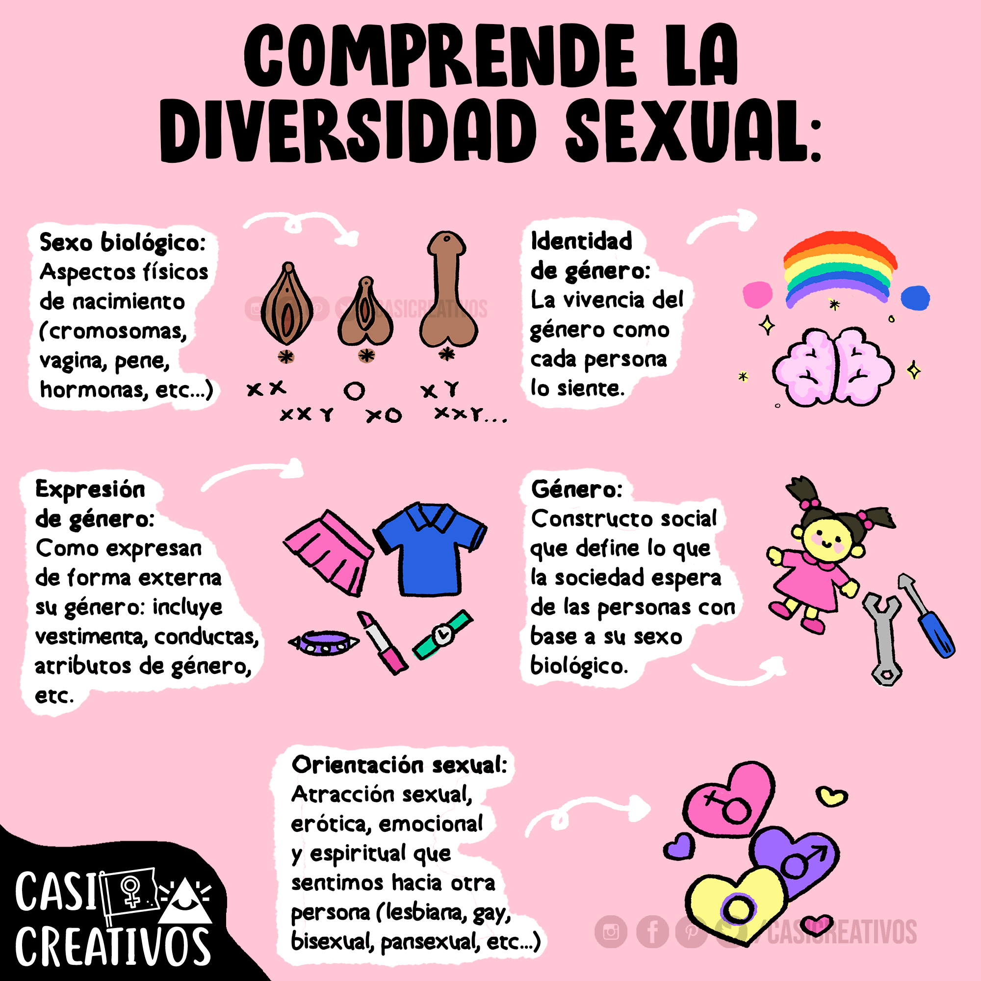
20.13 Identidades de género
20.13.1 Algunas identidades de género son:
Trans: término que engloba a todas aquellas personas que se identifican con un género diferente al asignado al nacer o que expresan su identidad de género de manera no normativa: transexuales, transgéneros, travestis, queer, género fluido, género no binario, entre otros.
Transexual: persona en la que su identidad de género difiere del género asignado al nacer. Existen muchas maneras de vivir y sentir la transexualidad, algunas personas transexuales consideran necesario transformar su cuerpo a través de tratamiento hormonal y/o cirugías de reasignación sexual.
Transgénero: persona que cuestiona los roles masculino y femenino impuesto desde el nacimiento y que decide construirse de forma opuesta o diferente a lo establecido socialmente, en algunos casos, este proceso de transito se da mediante la transformaciones corporales y procesos hormonales.
Transformistas: personas que ocasionalmente asumen roles del género opuesto. Hombres que tienen conductas, atuendos y estilos femeninos, contrarios a su propio género; mujeres que disfrutan con conductas, atuendos y estilos masculinos.
Travestis: personas que expresan su género, de manera permanente, a través de la utilización de prendas de vestir y actitudes social y culturalmente consideradas propias del otro género. Hombres o mujeres, no todas las personas travestis son necesariamente homosexuales.
20.13.2 Términos a evitar:
Los siguientes términos se consideran ofensivos por la mayoría y no deben usarse: ella-hombre, él-ella, travesti, «tranny», mujer «real», hombre «real», transgenéricos, «transgendered» y «un transgénero»

Slide 52
20.13.2 Atención a identidades de género o al cliente diverso
"Todos los colaboradores trabajarán en la misma línea y no existirá discriminación".
Capacite a su personal en los conceptos exactos y situaciones de atención al cliente. "En los objetivos o contenidos de inducción del personal deben capacitar y actualizar conocimientos"
Ante discrepancias de unas audiencias con otras, use el efecto péndulo. "Con un protocolo, el personal de cualquier empresa serán neutral y no caerá en errores o irrespeto".
Para las personas trans es clave tratarles como los vean, si no es sencillo, usar preguntas validadoras. "Alguien debe explicar cómo abordar a los clientes o usuarios del servicio. Las preguntas torpes e invasivas son muy sencillas de plantear".
Neutralice su lenguaje, su señalización y sus publicidades. "Colombia al ser un país tan diverso, no puede tener un lenguaje ni señalización tan uniforme".
Evite tratos preferenciales en temas de diversidad e inclusión. "El mercadeo LGBTI es muy sútil y es lo más discreto posible. Es necesario nivelar los tipos de servicios y atención".
Se recomienda tener un 'champion de diversidad', es un promotor en su equipo de trabajo. "Esta persona preferiblemente no debe ser de la comunidad y que entienda lo que significa y se siente ser discriminado".
Verifique que sus mecanismos de comprobación de casos estén habilitados. "Tener las cámaras de seguridad al día y así realizar un análisis neutral".
Promueva una cultura a su equipo y sus clientes de respeto, NO de tolerancia. "Prohibido hablar de tolerancia, eso es aguantar algo que le choca.
A uno le puede no gustar algo, pero sí se puede respetar y con ello escuchar y conocer diferentes puntos de vista".
Discriminar en nuestro país desde el 2015 por orientación sexual o identidad de género es ilegal.
Fondo de Bienestar de la Contraloría General de la Republica es un espacio libre de discriminación. Aquí encontrarás atención sin distinción por tu orientación sexual o identidad de género.
20.13.3 Términos A evitar: Los siguientes términos se consideran ofensivos por la mayoría y no deben usarse: ella-hombre, él-ella, travesti, «tranny», mujer «real», hombre «real», transgenéricos, «transgendered» y «un transgénero»

Slide 53


Muchas gracias
GRACIAS POR SU ATENCIÓN

